Slide 1
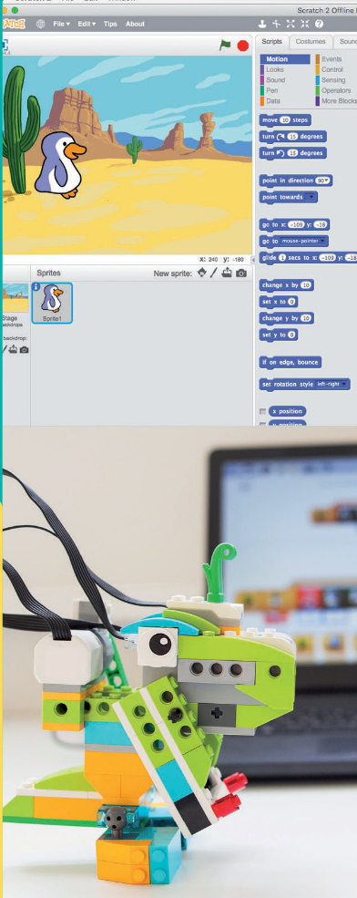
เทคโนโลยี
(วิทยาการคำนวณ)
๖
ชั้นประถมศึกษาปีที่

Slide 2
การเขียนโปรแกรมเพื่อแก้ปัญหา
แผนผังหัวข้อหน่วยการเรียนรู้
2
การเขียนโปรแกรม คอมพิวเตอร์
การทำงานของคอมพิวเตอร์
การเขียน โปรแกรม เพื่อแก้ปัญหา
การตรวจสอบ ข้อผิดพลาดของโปรแกรม
การพัฒนาโปรแกรม
การเขียนโปรแกรม ด้วย Scratch

Slide 3
การเขียนโปรแกรม เพื่อแก้ปัญหา

Slide 4
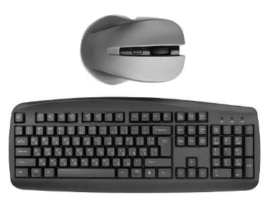
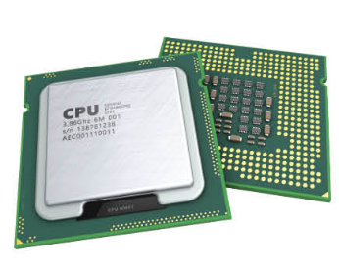
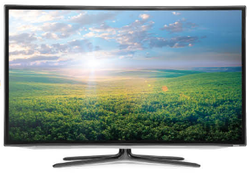
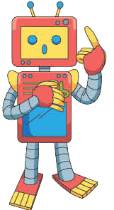
การทำงานของคอมพิวเตอร์
การทำงานของคอมพิวเตอร์แบ่งออกเป็น 3 ส่วน คือ หน่วยรับเข้า หน่วยประมวลผล และหน่วยส่งออก
หน่วยรับเข้า
หน่วยประมวลผล
หน่วยส่งออก
หน่วยรับเข้า (Input Unit) สำหรับรับข้อมูลเข้าไปประมวลผล แล้วส่งผลลัพธ์ออกมาทางหน่วยส่งออก (Output Unit) โดยการออกแบบขั้นตอนการทำงานของโปรแกรมจะคล้ายกับการทำงานของมนุษย์ โดยพิจารณาว่า ปัญหาของเราต้องประมวลผลอย่างไร มีข้อมูลนำเข้าเป็นลักษณะใด และต้องการข้อมูลส่งออกเป็นลักษณะใด
นักเรียนอธิบายการทำงานของคอมพิวเตอร์
คำถามสำคัญ

Slide 5
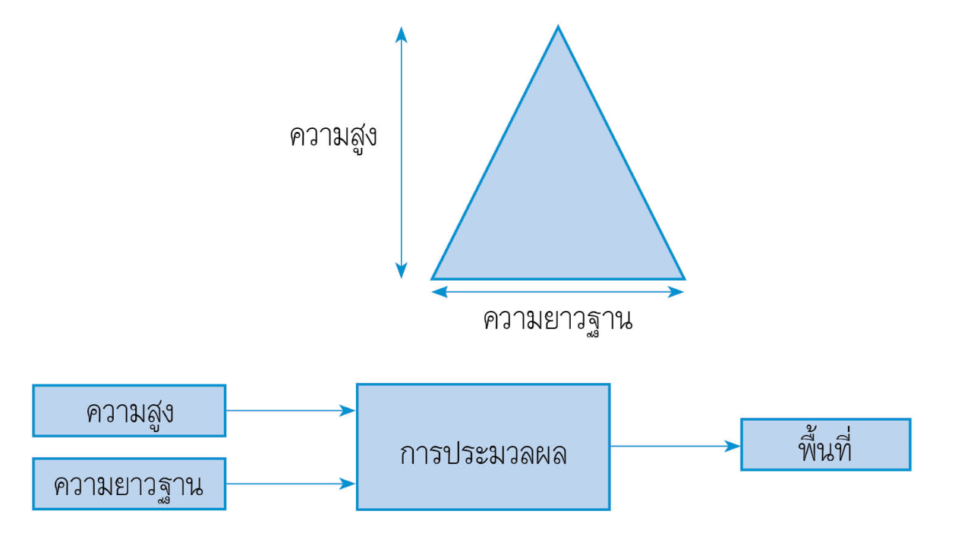
ตัวอย่างที่ 1
การพัฒนาโปรแกรมเมื่อแก้ปัญหาการคำนวณพื้นที่รูปสามเหลี่ยม โดยให้ผู้ใช้ป้อนข้อมูล ความสูงกับความยาวฐานเข้าไป แล้วให้คอมพิวเตอร์คำนวณพื้นที่รูปสามเหลี่ยมออกมา
ในการออกแบบโปรแกรมนั้นจะต้องรับข้อมูลทั้ง 2 ค่าคือ ความสูง และความยาวฐาน มาเก็บในตัวแปรของโปรแกรม และเมื่อประมวลผลแล้วค่าที่ได้จะมาเก็บในตัวแปรเช่นกัน โดยกำหนดชื่อตัวแปรให้กับโปรแกรม เช่น
L แทนความยาวฐาน
H แทนความสูง
A แทนพื้นที่

Slide 6
การประมวลผลสามารถเขียนวิธีการเป็นข้อความหรือผังงานได้ ดังนี้
เริ่มต้น
เริ่มต้น
1. รับค่าความยาวฐานมาเก็บใน L
2. รับค่าความสูงมาเก็บใน H
3. คำนวณพื้นที่โดย
4. แสดงผลพื้นที่ A
รับค่าความยาวฐาน L
$$\text{A}\text{ =}\left(\frac{\text{1}}{\text{2}}\right)\text{× }\text{L}\text{ × }\text{H}$$
รับค่าความสูง H
จบ
$$\text{A}\text{ =}\left(\frac{\text{1}}{\text{2}}\right)\text{× }\text{L}\text{ × }\text{H}$$
แสดงผลพื้นที่ A
เมื่อพัฒนาเป็นโปรแกรมจะทำให้คำนวณพื้นที่ได้อย่างถูกต้อง โดยเราสามารถป้อนข้อมูลขนาดของรูปสามเหลี่ยมหลาย ๆ ค่า ให้โปรแกรมคำนวณออกมาได้
จบ
ขั้นตอนการทำงาน
โปรแกรมคำนวณพื้นที่รูปสามเหลี่ยม

Slide 7
การคำนวณพื้นที่รูปสามเหลี่ยมหลาย ๆ รูป สามารถเขียนโปรแกรมให้คอมพิวเตอร์คำนวณซ้ำ ๆ จนกว่าจะครบจำนวนตามที่ต้องการได้ เช่น ให้โปรแกรมตรวจสอบว่ามีรูปสามเหลี่ยมที่ต้องการคำนวณต่อไปหรือไม่ สามารถเขียนวิธีการเป็นข้อความหรือผังงานได้ ดังนี้
เริ่มต้น
รับค่าความยาวฐาน L
เริ่มต้น
รับค่าความสูง H
1. รับค่าความยาวฐานมาเก็บใน L
2. รับค่าความสูงมาเก็บใน H
3. คำนวณพื้นที่โดย
4. แสดงผลพื้นที่ A
5. ต้องการคำนวณต่อไปจริงหรือไม่
5.1 ถ้าจริงกลับไปทำข้อ 1
5.2 ถ้าไม่จริงทำขั้นตอนต่อไป
$$\text{A}\text{ =}\left(\frac{\text{1}}{\text{2}}\right)\text{× }\text{L}\text{ × }\text{H}$$
$$\text{A}\text{ =}\left(\frac{\text{1}}{\text{2}}\right)\text{× }\text{L}\text{ × }\text{H}$$
แสดงผลพื้นที่ A
ทำต่อ
จริง
ไม่จริง
จบ
จบ
การเขียนโปรแกรมให้คอมพิวเตอร์
คำนวณพื้นที่รูปสามเหลี่ยมหลาย ๆ รูป

Slide 8
ตัวอย่างที่ 2
การหาผลรวมข้อมูล
ถ้าต้องการรับตัวเลข 10 จำนวน แล้วนำมารวมกัน การแก้ปัญหานี้เราอาจวิเคราะห์ปัญหาและเขียนอัลกอริทึม หรือผังงานได้ ดังนี้
วิเคราะห์ปัญหา
ต้องการหาค่าผลรวมของตัวเลข 10 จำนวน
ข้อมูลนำเข้า จำนวนตัวเลข 10 จำนวน
การประมวลผล หาผลรวมโดยให้ตัวแปร I แทนการนับ ให้ตัวแปร x แทนค่าที่รับเข้ามา ให้ตัวแปร sum เก็บค่าผลรวม
ข้อมูลส่งออก แสดงค่าผลรวมที่เก็บในตัวแปร sum

Slide 9
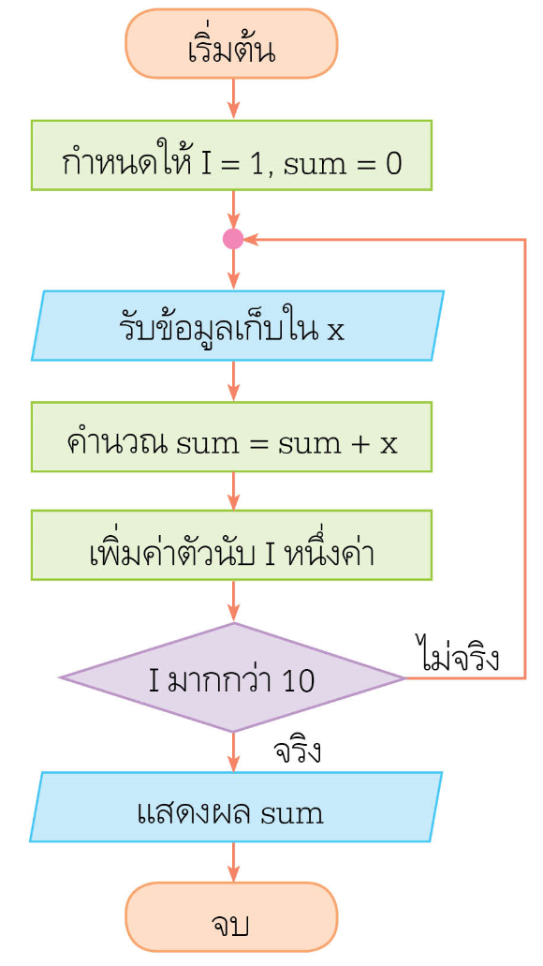
วิธีการประมวลผล กำหนดให้ sum มีค่าเริ่มต้นเป็น 0 เมื่อรับค่าตัวเลขเข้ามาจะนำค่านั้นมารวมกับ sum
รับข้อมูลเข้า
ประมวลผล
แสดงผลลัพธ์
เริ่มต้น
1. กำหนดให้ตัวนับ I เป็น 1 ให้ค่าผลรวม sum เป็น 0
2. รับค่าข้อมูลทางคีย์บอร์ดมาเก็บใน x
3. นำค่า x มารวมกับ sum โดยประมวลผลเป็น sum = sum + x
4. เพิ่มค่าตัวนับอีกหนึ่งค่า หรือ I=I+1
5. ตรวจสอบว่า I มากกว่า 10 จริงหรือไม่
5.1 ถ้าไม่จริงกลับไปทำข้อ 2
5.2 ถ้าจริงทำคำสั่งถัดไป
6. แสดงผลรวม หรือ sum
จบ
การหาค่าผลรวมของตัวเลข 10 ครั้ง

Slide 10
x
-
+
กิจกรรมที่ 2.1 ออกแบบอัลกอริทึม
นักเรียนเขียนอัลกอริทึมสำหรับแก้ปัญหาการสุ่มตัวเลข 1-100 จำนวน 10 ครั้ง ถ้าได้เลขคู่ ให้แสดงคำว่า “เลขคู่” ถ้าได้เลขคี่ให้แสดงคำว่า “เลขคี่”

Slide 11
การเขียนโปรแกรมคอมพิวเตอร์
การเขียนโปรแกรมคอมพิวเตอร์เป็นการนำคำสั่งที่คอมพิวเตอร์รู้จักมาเรียงต่อกันให้เป็นโปรแกรมตามที่ได้ออกแบบอัลกอริทึมไว้ ปัจจุบันมีเครื่องมือในการเขียนโปรแกรมคอมพิวเตอร์อยู่หลายชนิด เช่น เว็บไซต์ makecode สามารถเขียนโปรแกรมโดยการวางบล็อกคำสั่ง โปรแกรมที่ออกแบบขึ้นสามารถนำไปใช้กับบอร์ดสมองกลได้ ใช้ทำโครงงานต่าง ๆ ได้ หรือเว็บไซต์สำหรับเขียนโปรแกรม เช่น https://code.org โปรแกรม Scratch หรือการเขียนโปรแกรมด้วยภาษาระดับสูง
นักเรียนเคยใช้เครื่องมือใดในการเขียนโปรแกรมคอมพิวเตอร์
คำถามสำคัญ

Slide 12
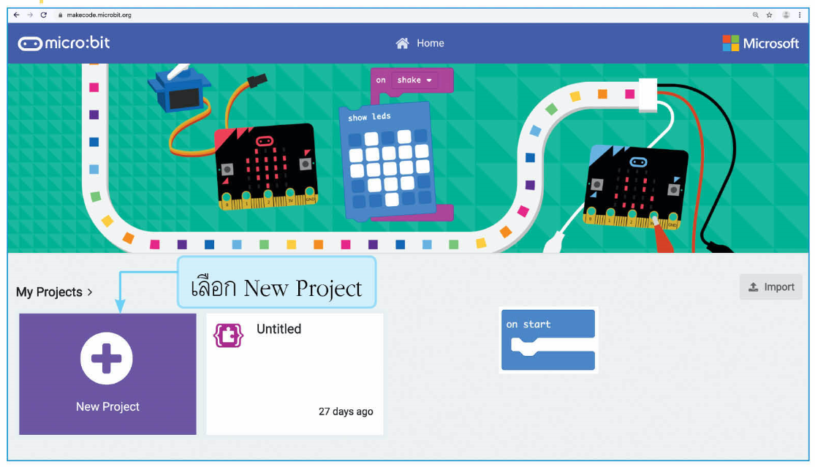
x
-
+
กิจกรรมที่ 2.2 ฝึกเขียนโปรแกรม
วัตถุประสงค์ เขียนโปรแกรมแบบวนซ้ำอย่างง่าย
วิธีปฏิบัติ
นักเรียนเปิดเว็บไซต์ https://makecode.microbit.org
เลือก New Project เพื่อสร้างโครงงานใหม่

Slide 13
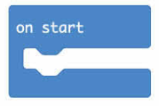
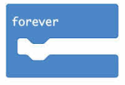
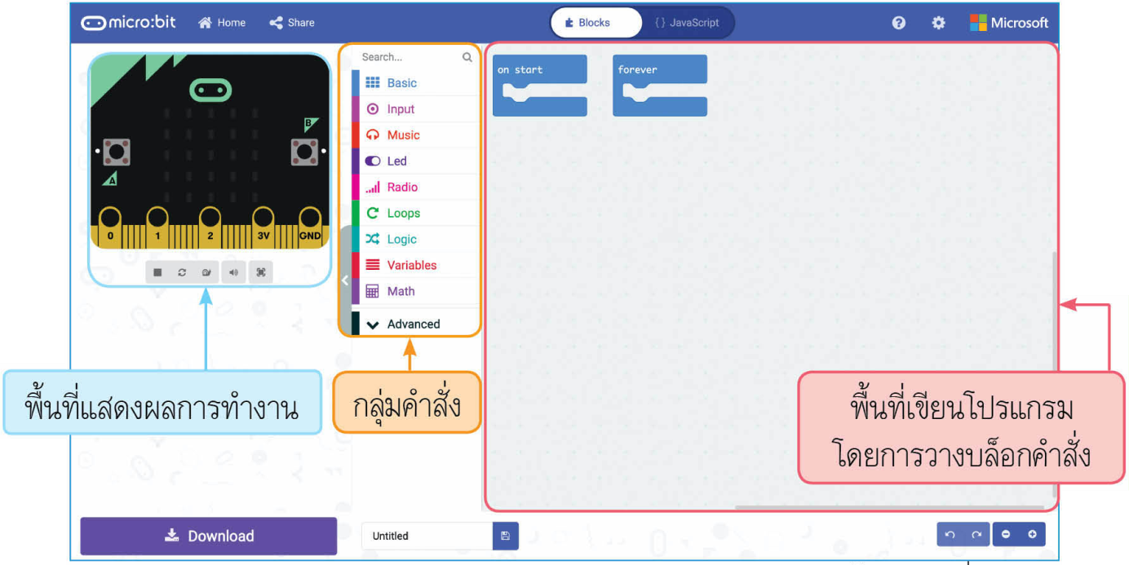
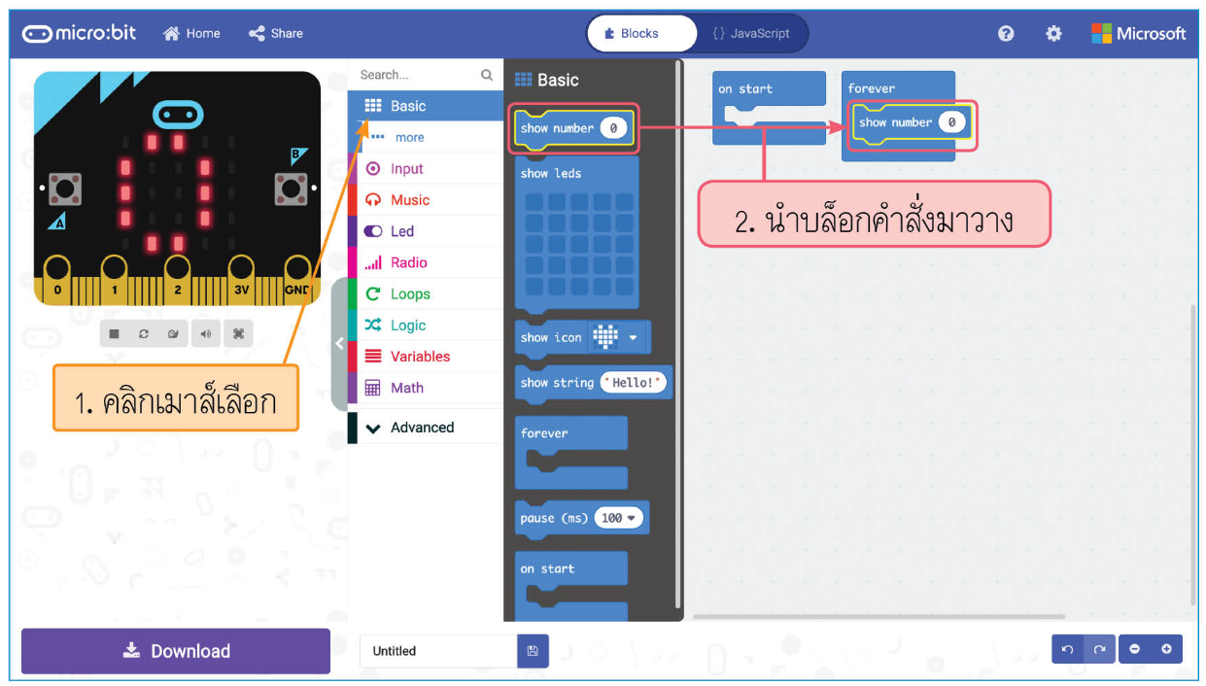
โปรแกรมจะปรากฏดังภาพ โดยด้านซ้ายจะแสดงผลการทำงาน ส่วนพื้นที่เขียนโปรแกรมด้านขวาจะแสดงบล็อกคำสั่ง กับ และตรงกลางจะเป็นกลุ่มคำสั่ง
เลือกกลุ่มคำสั่งพื้นฐานหรือ Basic โปรแกรมจะแสดงคำสั่งต่าง ๆ ออกมา ให้นำบล็อกคำสั่ง มาวางในบล็อกคำสั่ง ดังภาพ

Slide 14
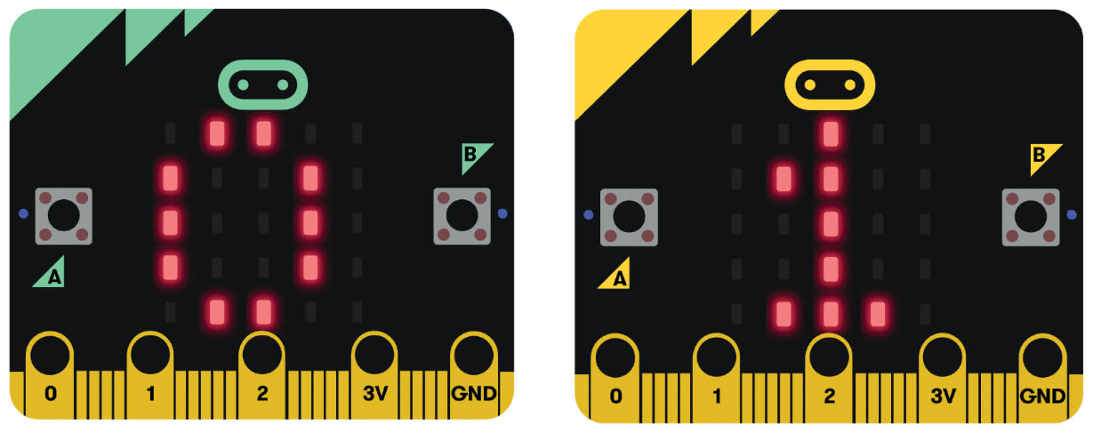
นำบล็อกคำสั่ง มาวางต่ออีก 1 บล็อก แล้วแก้ไขตัวเลขให้เป็นเลข 1 ดังภาพ
โปรแกรมที่อยู่ในบล็อกคำสั่ง forever นี้ จะทำงานแบบวนซ้ำตลอดเวลา โดยโปรแกรมที่เขียนขึ้นจะให้แสดงตัวเลข 0 และ 1
เมื่อสังเกตส่วนแสดงผล จะพบว่าแสดงตัวเลข 0 และ 1 สลับกันไปมา

Slide 15
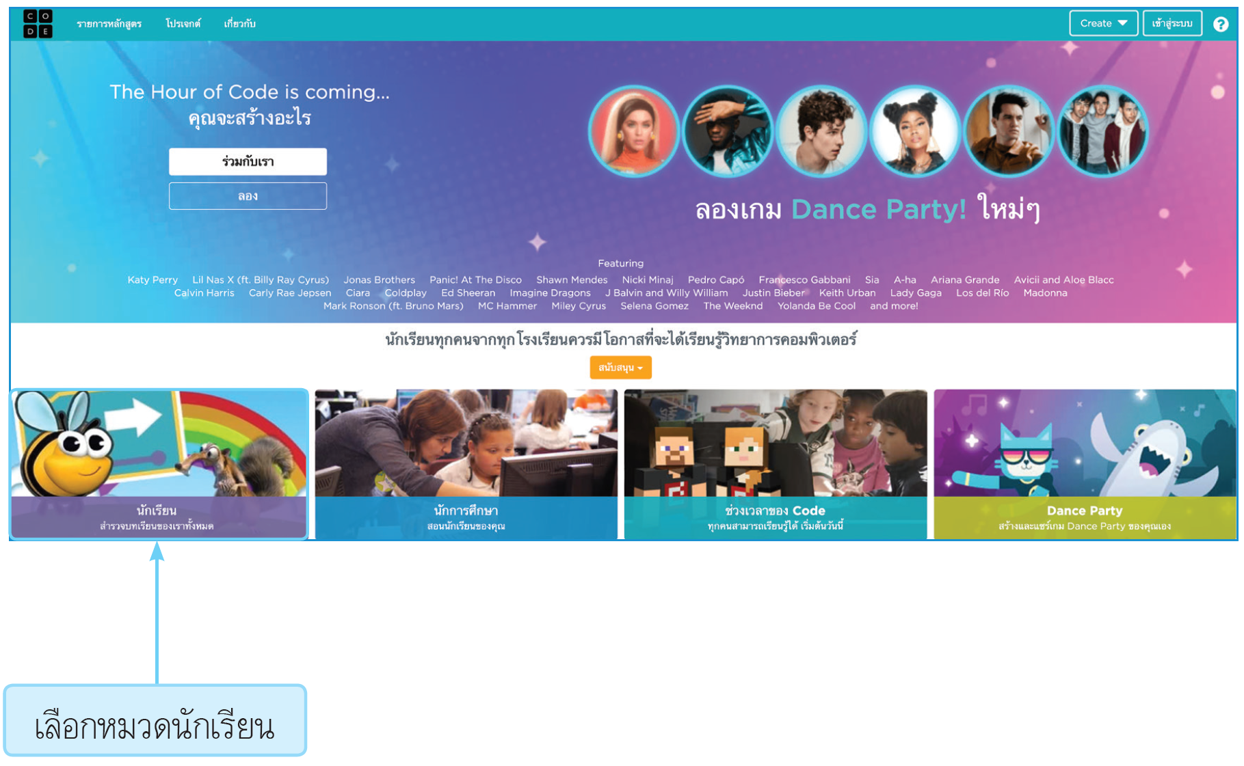
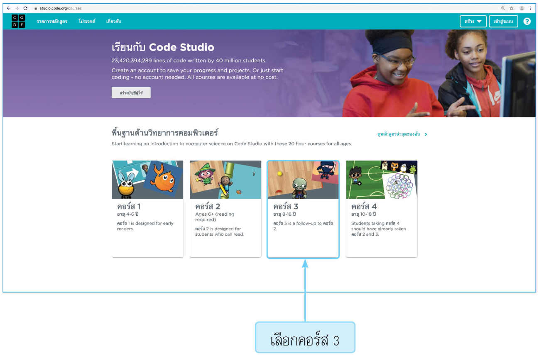
ทดลองรันโปรแกรมให้แสดงเลขคู่ตั้งแต่ 0 ถึง 8 แล้วสังเกตการทำงาน
นักเรียนเปิดเว็บไซต์ https://code.org
เลือกหมวดนักเรียน แล้วเลือกคอร์ส 3

Slide 16
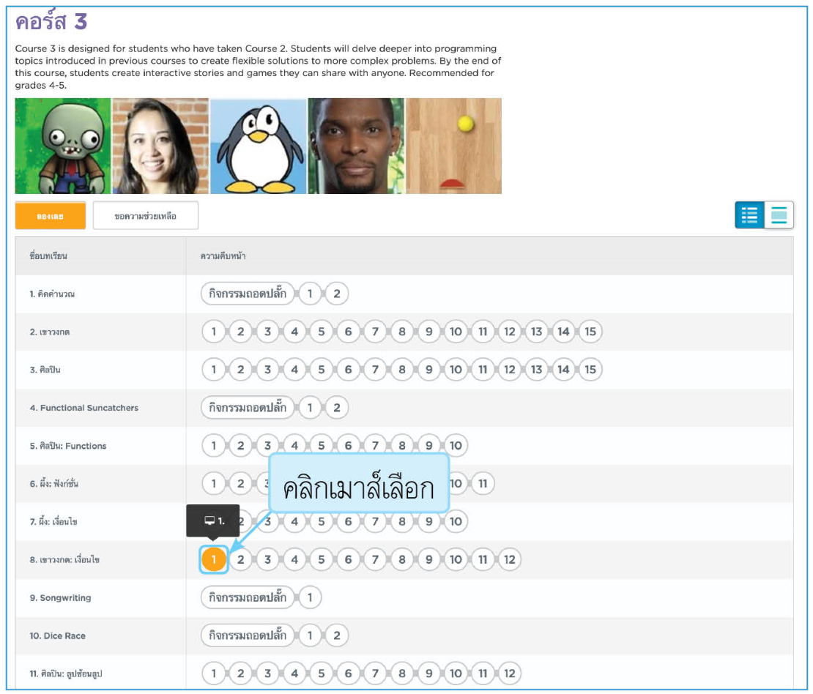
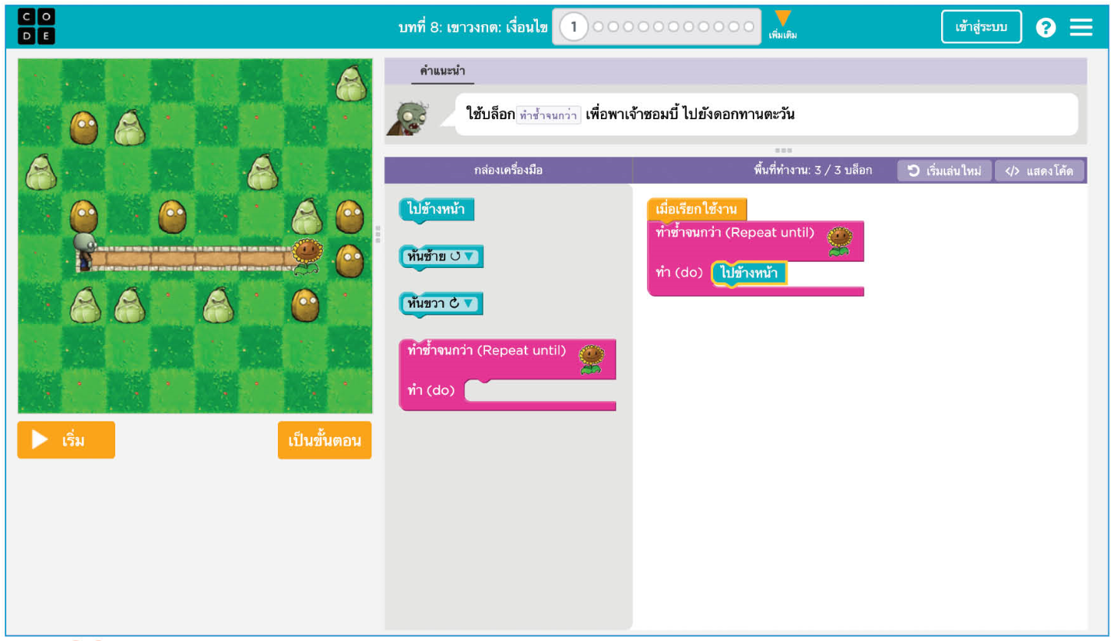
เลือกหัวข้อ 8 เรื่อง เขาวงกต: เงื่อนไข แล้วคลิกเมาส์ เลือกบทเรียนลำดับ 1
ขั้นตอนนี้บทเรียนจะให้คิดอัลกอริทึมเพื่อ เขียนโปรแกรมให้ตัวละคร (ซอมบี้) เดินทาง ไปหาดอกทานตะวัน ให้นำบล็อกการทำซ้ำ และไปข้างหน้ามาวาง ดังภาพ
ทดลองรันโปรแกรม

Slide 17
การตรวจสอบข้อผิดพลาดของโปรแกรม
การเขียนโปรแกรมบางครั้งอาจมีข้อผิดพลาดเกิดขึ้น ซึ่งอาจเกิดจากการเขียนลำดับขั้นตอนการประมวลผลผิด เรียงลำดับของคำสั่งผิด เมื่อพบว่าผลการทำงานของโปรแกรมผิดพลาดหรือเกิดข้อสงสัยว่าโปรแกรมทำงาน ถูกต้องหรือไม่ อาจทำโดยการตรวจสอบผลลัพธ์ของการทำงานทีละขั้นตอน
เมื่อนักเรียนทดลองรันโปรแกรมแล้วไม่แสดงผลลัพธ์ตามที่ต้องการ นักเรียนจะทำอย่างไร
คำถามสำคัญ

Slide 18
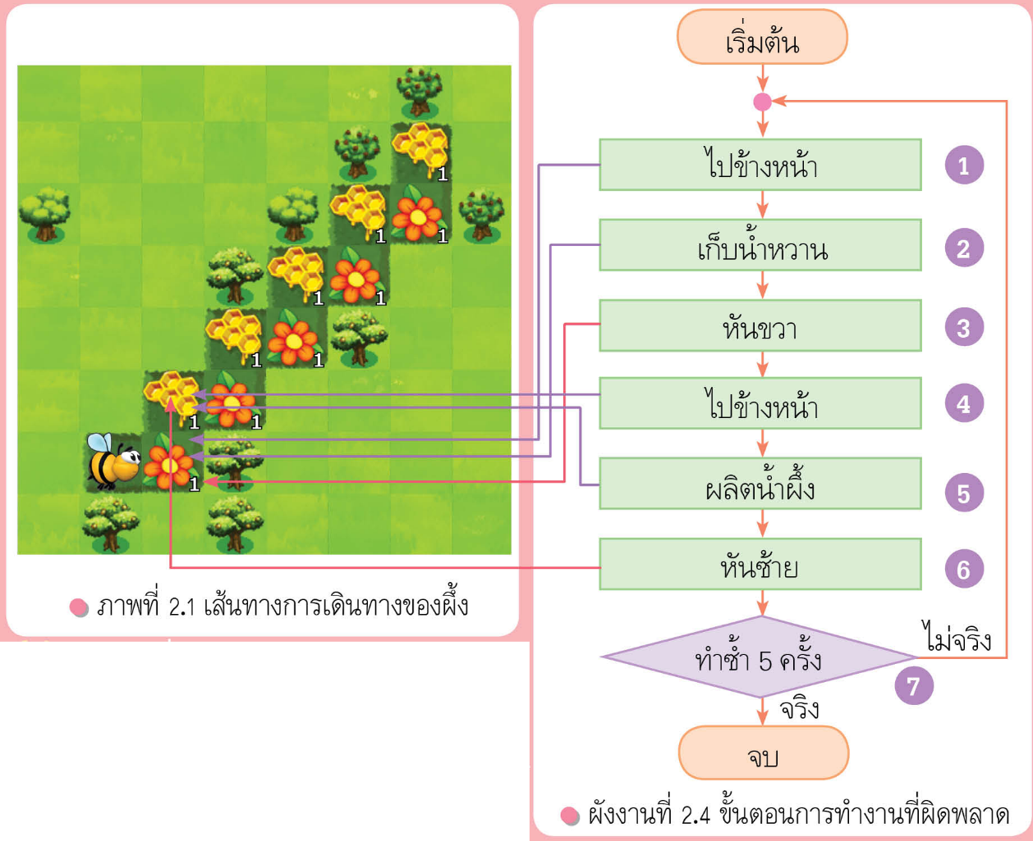
ตัวอย่าง
นักเรียนต้องการเขียนโปรแกรมให้ผึ้งเดินทางไปเก็บน้ำหวานและผลิตน้ำผึ้ง โดยการทำงานแบบวนซ้ำ แต่โปรแกรมทำงานผิดพลาด นักเรียนต้องหาข้อผิดพลาดโดยตรวจสอบการทำงานทีละคำสั่ง หรือตรวจสอบจากอัลกอริทึมทีละขั้นตอน ดังนี้
ถ้าพิจารณาทีละคำสั่งที่ตำแหน่งต่าง ๆ จะพบว่า คำสั่งที่ 3 ผึ้งจะหันขวา ซึ่งเป็นการทำงานที่ผิดพลาด จึงต้องแก้ไขเป็นหันซ้าย และคำสั่งที่ 6 ผึ้งจะหันซ้าย ให้แก้เป็นหันขวา จะทำให้การเดินทางของผึ้งถูกต้อง
การแก้ไขข้อผิดพลาดของโปรแกรมเป็นทักษะที่ต้องฝึกฝน ถ้าเราแก้ปัญหาของผู้อื่น หรือฝึกตรวจหาข้อผิดพลาด จากโปรแกรมของผู้อื่นจะช่วยพัฒนาทักษะการหาสาเหตุของปัญหาได้ดียิ่งขึ้น

Slide 19
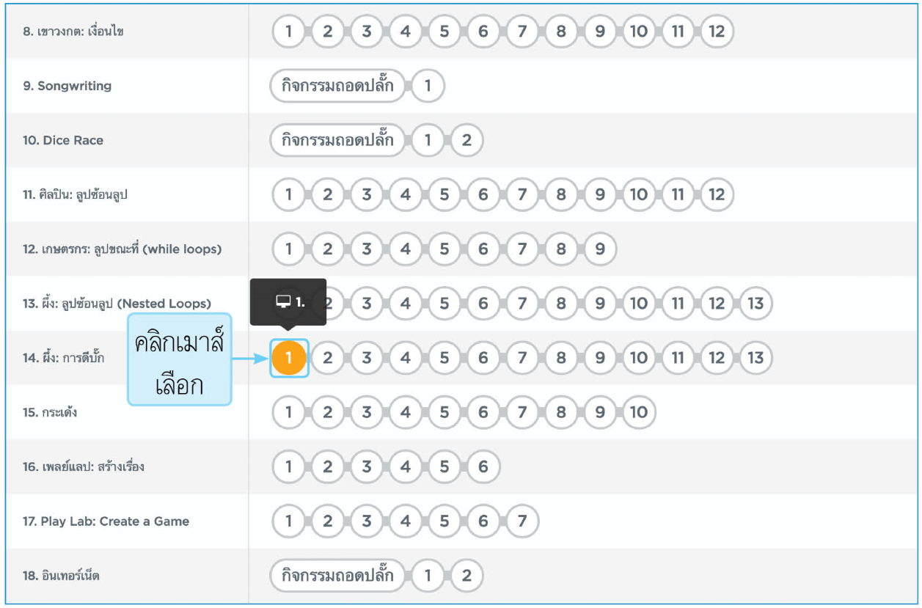
x
-
+
กิจกรรมที่ 2.3 ฝึกหาข้อผิดพลาดของโปรแกรม
วัตถุประสงค์ ฝึกหาข้อผิดพลาดของโปรแกรมแล้วแก้ไขให้ถูกต้อง
วิธีปฏิบัติ นักเรียนฝึกหาข้อผิดพลาดของโปรแกรม โดยปฏิบัติตามขั้นตอน ดังนี้
เข้าสู่เว็บไซต์ https://code.org เลือกหมวดนักเรียน และคอร์ส 3
โปรแกรมจะแสดงบทเรียนต่าง ๆ ออกมา ให้เลือกบทเรียนที่ 14 เรื่อง ผึ้ง: การดีบั๊ก

Slide 20
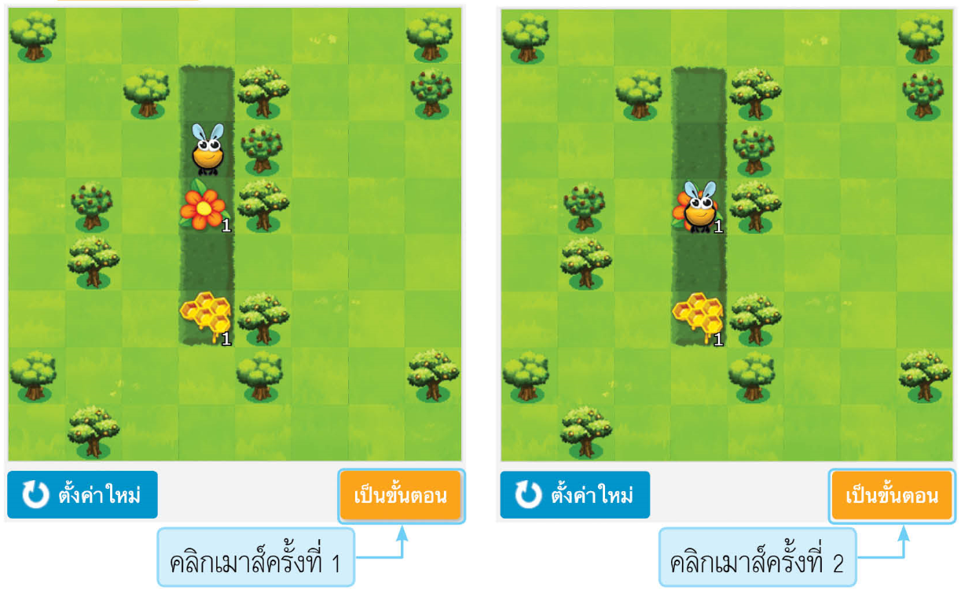
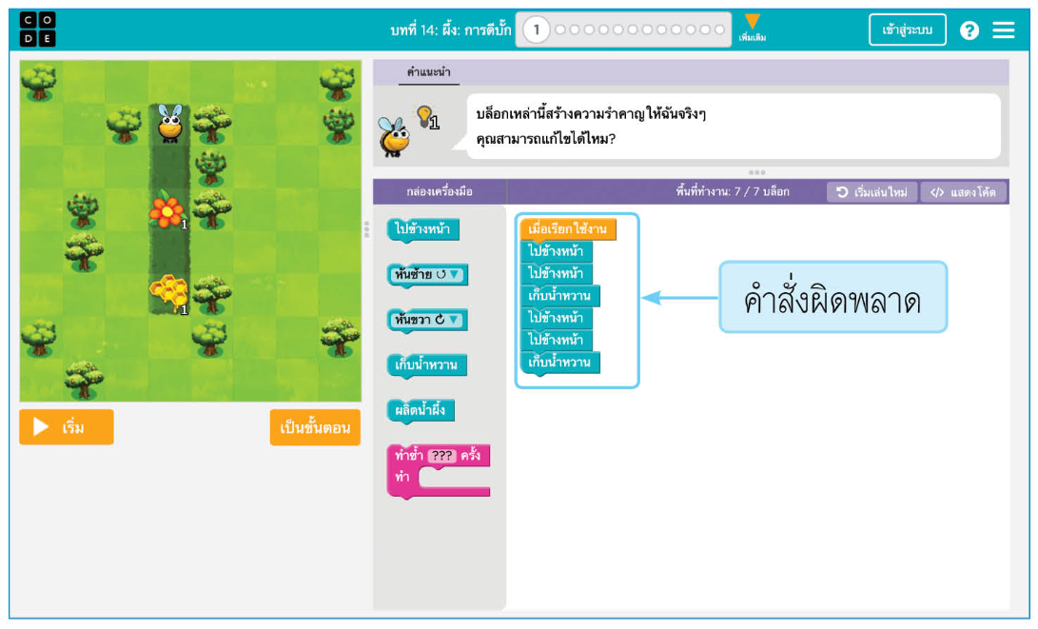
โปรแกรมจะแสดงโจทย์ โดยผึ้งต้องเดินทางไปเก็บน้ำหวาน และผลิตน้ำผึ้งในตำแหน่งที่กำหนด แต่โปรแกรมเขียนไว้ผิดพลาด ดังภาพ
สามารถตรวจสอบข้อผิดพลาดของโปรแกรม ทีละคำสั่ง โดยคลิกเมาส์ที่ ทีละคำสั่ง ดังภาพ
จะพบว่าคำสั่งสุดท้ายผิดพลาด โดยให้เปลี่ยนบล็อกคำสั่ง เป็น จึงทำให้โปรแกรมทำงานถูกต้อง
ทดลองฝึกหาข้อผิดพลาดของโปรแกรม แล้วแก้ไขให้ถูกต้อง จนจบบทเรียน

Slide 21
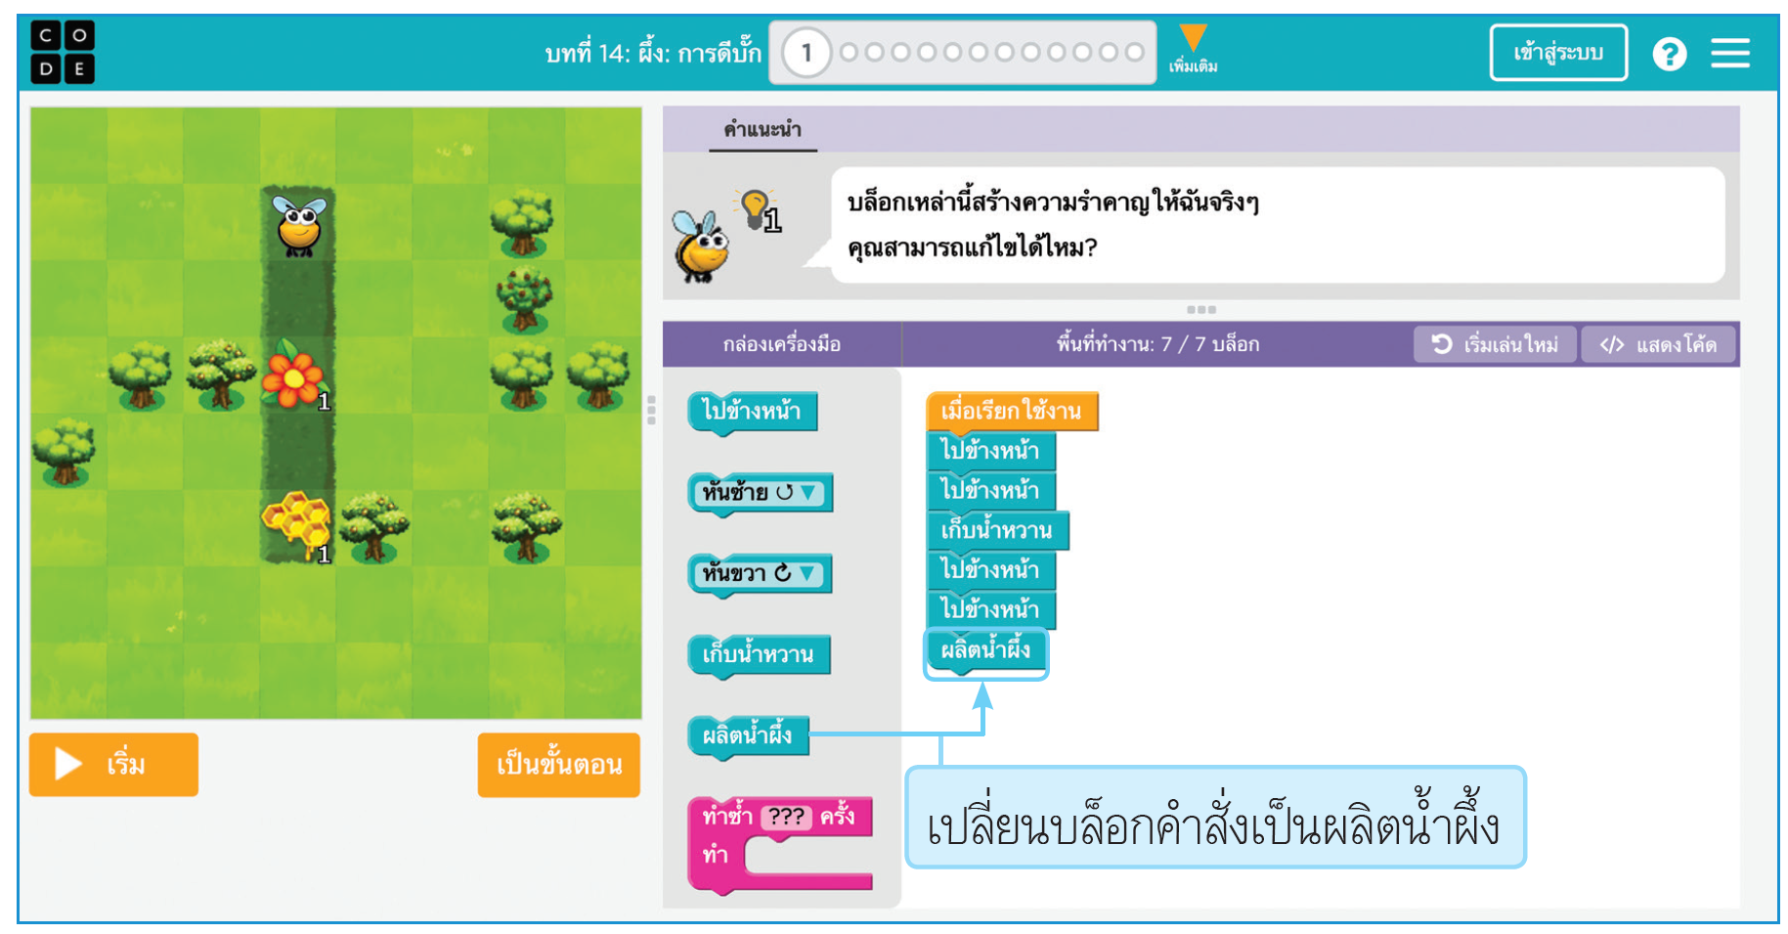
จะพบว่าคำสั่งสุดท้ายผิดพลาด โดยให้เปลี่ยนบล็อกคำสั่ง เป็น จึงทำให้โปรแกรมทำงานถูกต้อง ดังภาพ
ทดลองฝึกหาข้อผิดพลาดของโปรแกรม แล้วแก้ไขให้ถูกต้องจนจบบทเรียน

Slide 22
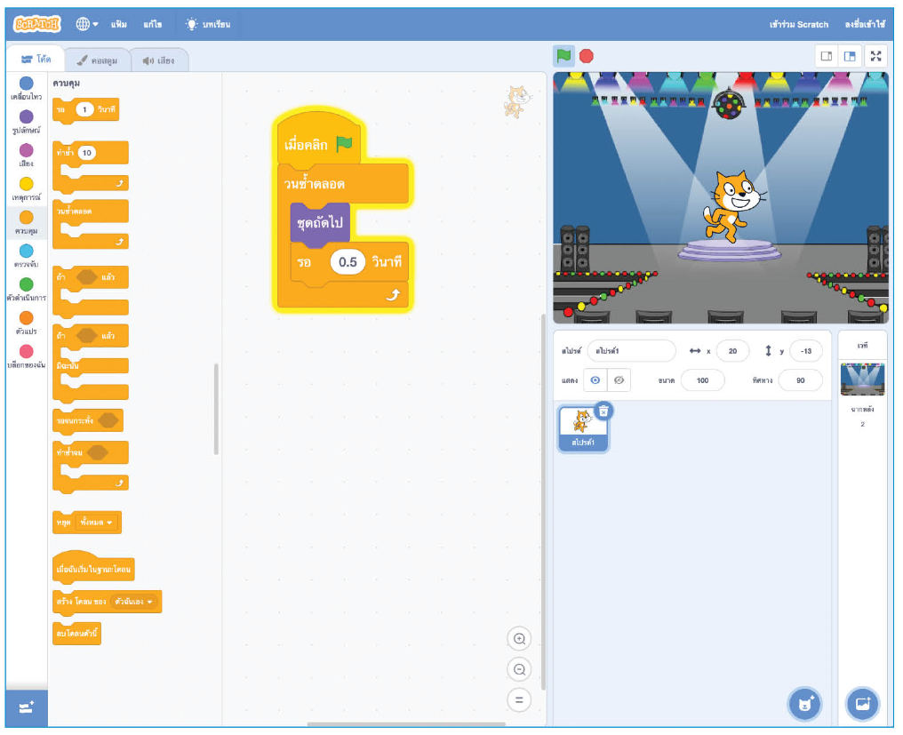
การเขียนโปรแกรมด้วย Scratch
โปรแกรมสแครช (Scratch) สามารถนำมาฝึกเขียนโปรแกรมอย่างง่าย โดยการออกแบบอัลกอริทึมแล้วนำบล็อกคำสั่งที่เกี่ยวข้องมาวางเพื่อให้โปรแกรมทำงาน สามารถสร้างโปรแกรมแอนิเมชันและเขียนโปรแกรมคำนวณได้ นอกจากนี้ ยังสามารถนำมาทำโครงงานเกมคอมพิวเตอร์ได้อีกด้วย
นักเรียนสามารถนำการเขียนโปรแกรมด้วย Scratch มาประยุกต์ใช้กับการเรียนได้อย่างไร
โปรแกรม Scratch ที่ใช้ฝึกเขียนโปรแกรมต่อไปนี้ เป็นเวอร์ชั่น Scratch 3.0 สามารถเขียนโปรแกรม บนเว็บไซต์ในรูปแบบออนไลน์ หรือสามารถดาวน์โหลดโปรแกรมมาติดตั้งบนคอมพิวเตอร์ และยังรองรับ micro: bit ได้อีกด้วย
คำถามสำคัญ

Slide 23
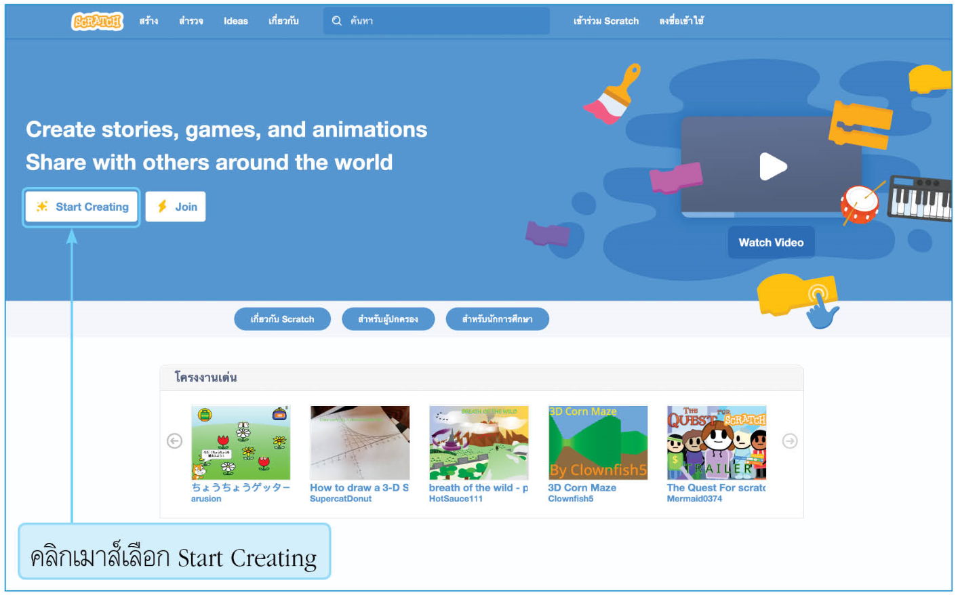
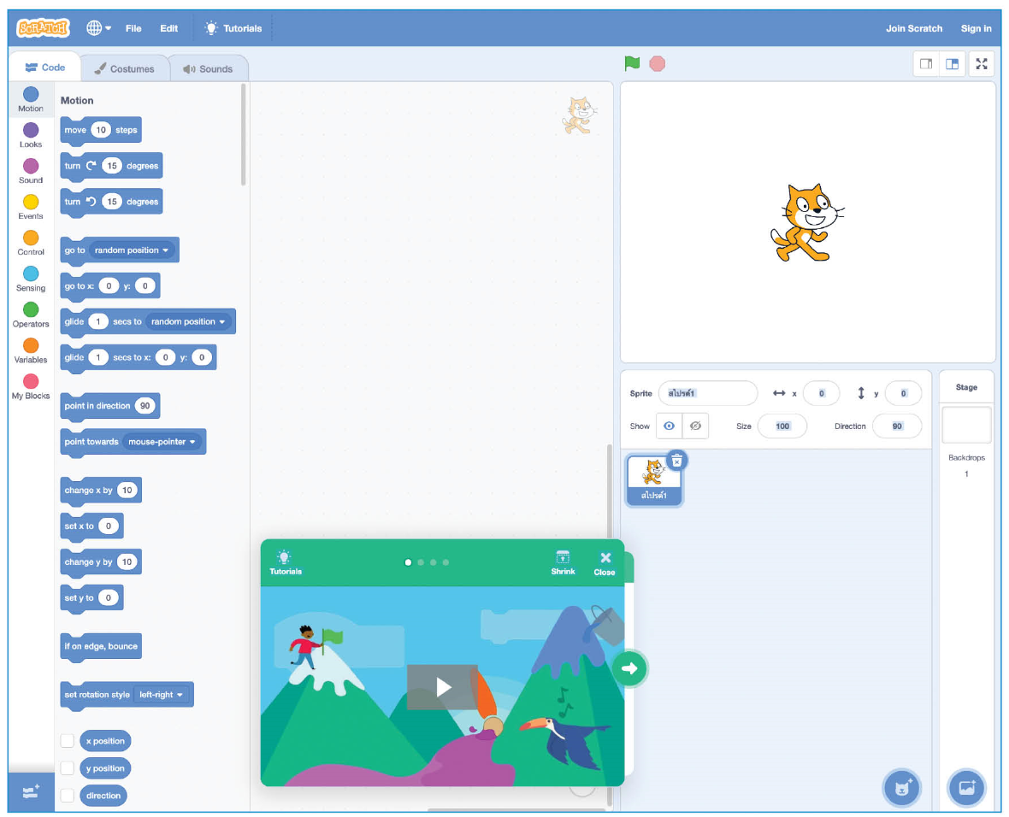
x
-
+
กิจกรรมที่ 2.4 เขียนโปรแกรมโต้ตอบ
วัตถุประสงค์ เขียนโปรแกรมให้มีการโต้ตอบกับผู้ใช้อย่างง่าย
วิธีปฏิบัติ นักเรียนเขียนโปรแกรมอย่างง่ายให้ตัวละครแสดงข้อมูลและรับข้อมูลเข้าไปทางคีย์บอร์ดอย่างง่าย โดยปฏิบัติตามขั้นตอน ดังนี้
เปิดโปรแกรม Scratch โดยเข้าไปที่เว็บไซต์ https://scratch.mit.edu จะปรากฏหน้าโปรแกรม แล้วคลิกเมาส์เลือก เมื่อเข้าสู่การเริ่มเขียนโปรแกรมจะพบหน้าโปรแกรม ดังภาพ

Slide 24
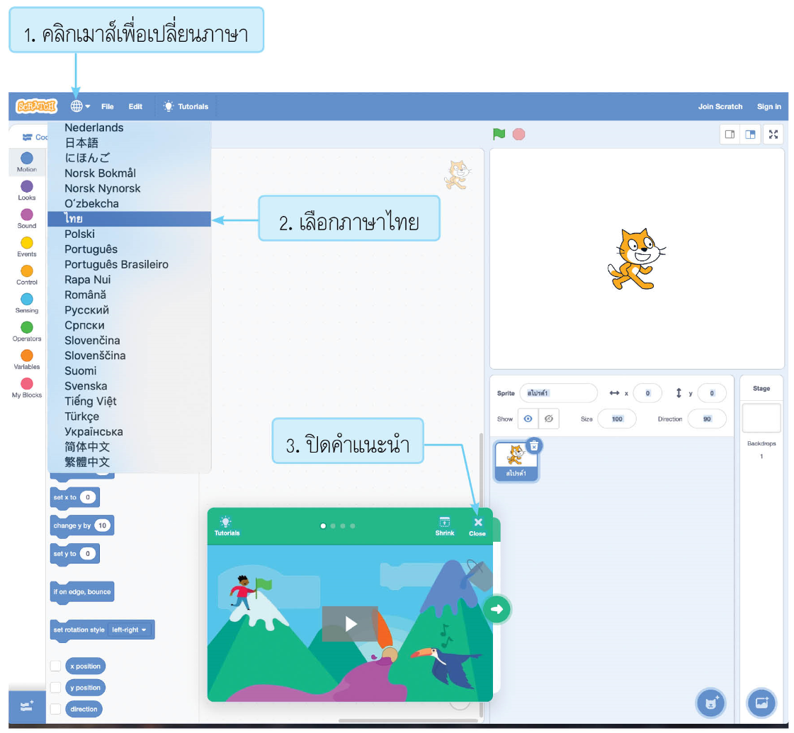
เปลี่ยนภาษา โดยคลิกเมาส์ที่ แล้วเลือกภาษาไทย จากนั้นปิดคำแนะนำและเริ่มเข้าสู่การเขียนโปรแกรม

Slide 25
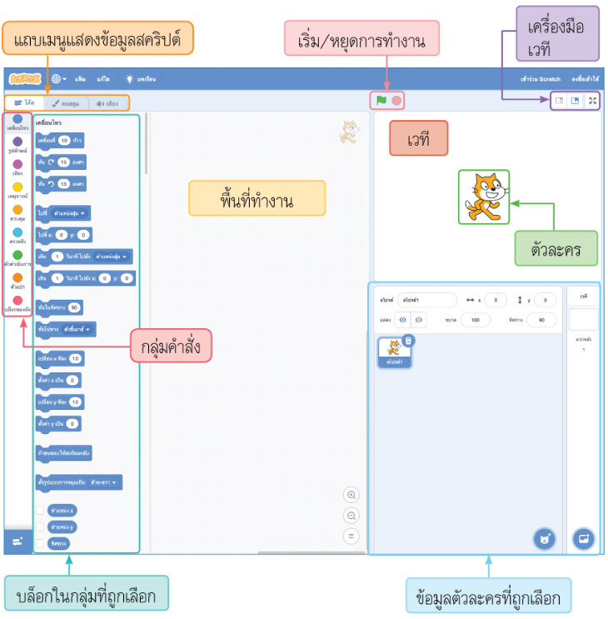
จะปรากฏหน้าโปรแกรม Scratch ดังภาพ
ในโปรแกรมจะเห็นกลุ่มคำสั่งอยู่ซ้ายมือสุด เมื่อเลือกกลุ่มคำสั่งจะพบคำสั่งย่อย ๆ พื้นที่ตรงกลางเป็นพื้นที่สำหรับเขียนโปรแกรม ส่วนด้านขวาเป็นพื้นที่แสดงผลการทำงาน สำหรับตัวละครที่ใช้ในโปรแกรม จะถูกกำหนดเป็นภาพการ์ตูนแมว

Slide 26
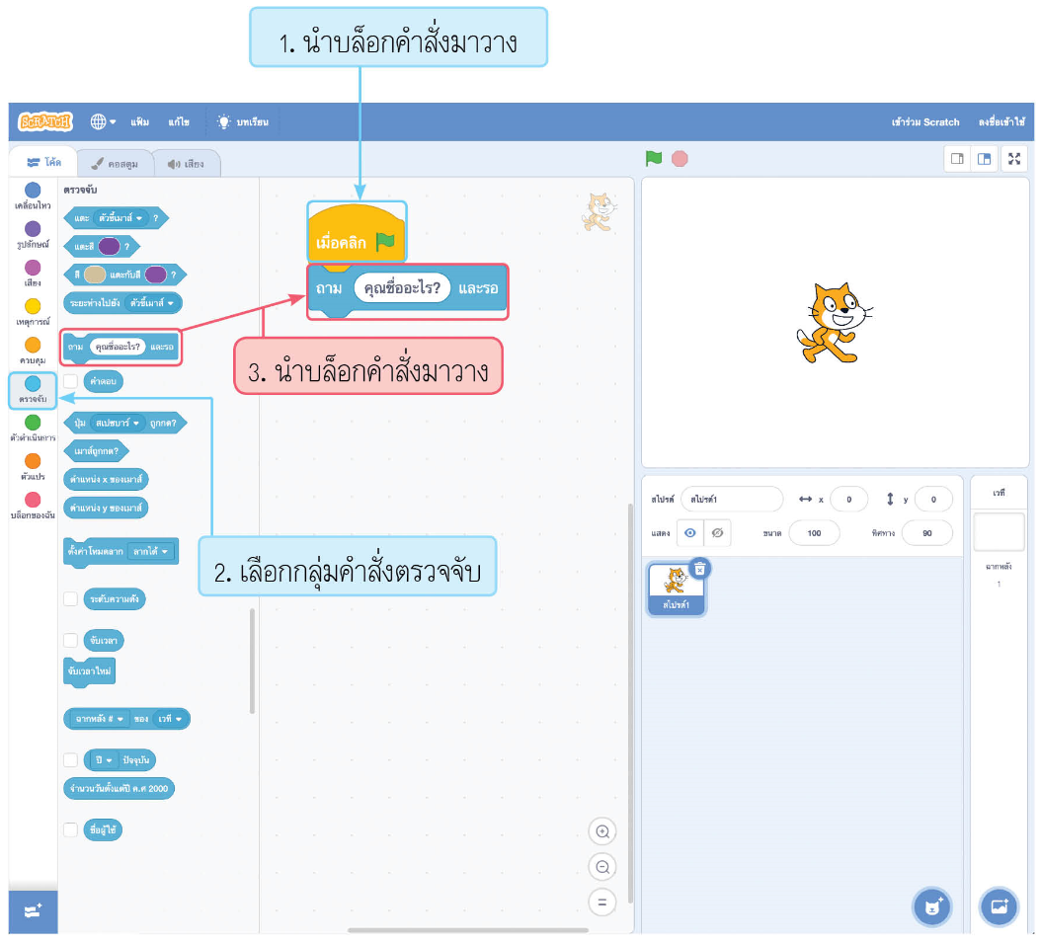
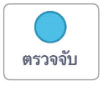
เลือกกลุ่มคำสั่ง แล้วนำบล็อกคำสั่ง มาวาง
เลือกกลุ่มคำสั่ง แล้วนำบล็อกคำสั่ง มาวาง ดังภาพ
เมื่อโปรแกรมทำงานมาถึงคำสั่งนี้ จะแสดงคำถามแล้วรอการป้อนข้อมูลทางคีย์บอร์ด ข้อมูลที่ป้อนเข้าไปนั้น จะเก็บอยู่ในบล็อกคำสั่ง

Slide 27
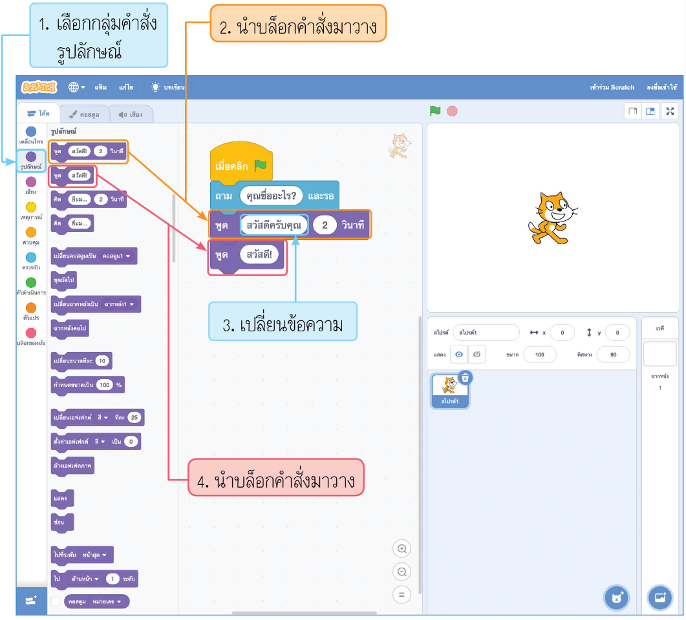
เลือกกลุ่มคำสั่ง แล้วนำบล็อกคำสั่ง มาวาง โดยเปลี่ยนข้อความที่ต้องการพูดเป็น “สวัสดีครับคุณ” แล้วนำบล็อกคำสั่ง มาวาง ดังภาพ

Slide 28
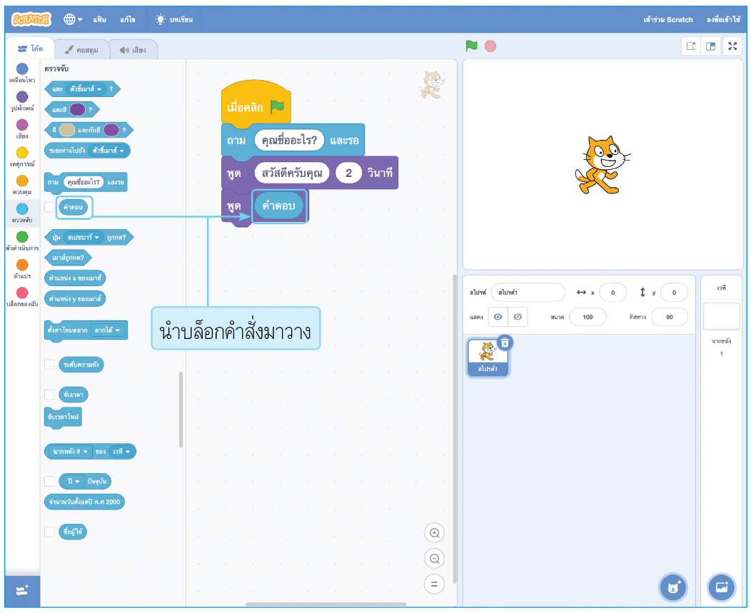
นำบล็อกคำสั่ง มาใส่ในบล็อกคำสั่ง จะได้โปรแกรมที่สมบูรณ์ ดังภาพ
ทดลองรันโปรแกรมโดยโปรแกรมจะถามชื่อ แล้วพิมพ์ชื่อของนักเรียนเข้าไปและสังเกตคำตอบ
ปรับปรุงโปรแกรมโดยให้โปรแกรมถามชื่อ แล้วถามนามสกุล จากนั้นให้แสดงข้อมูลทั้งหมดออกมา

Slide 29
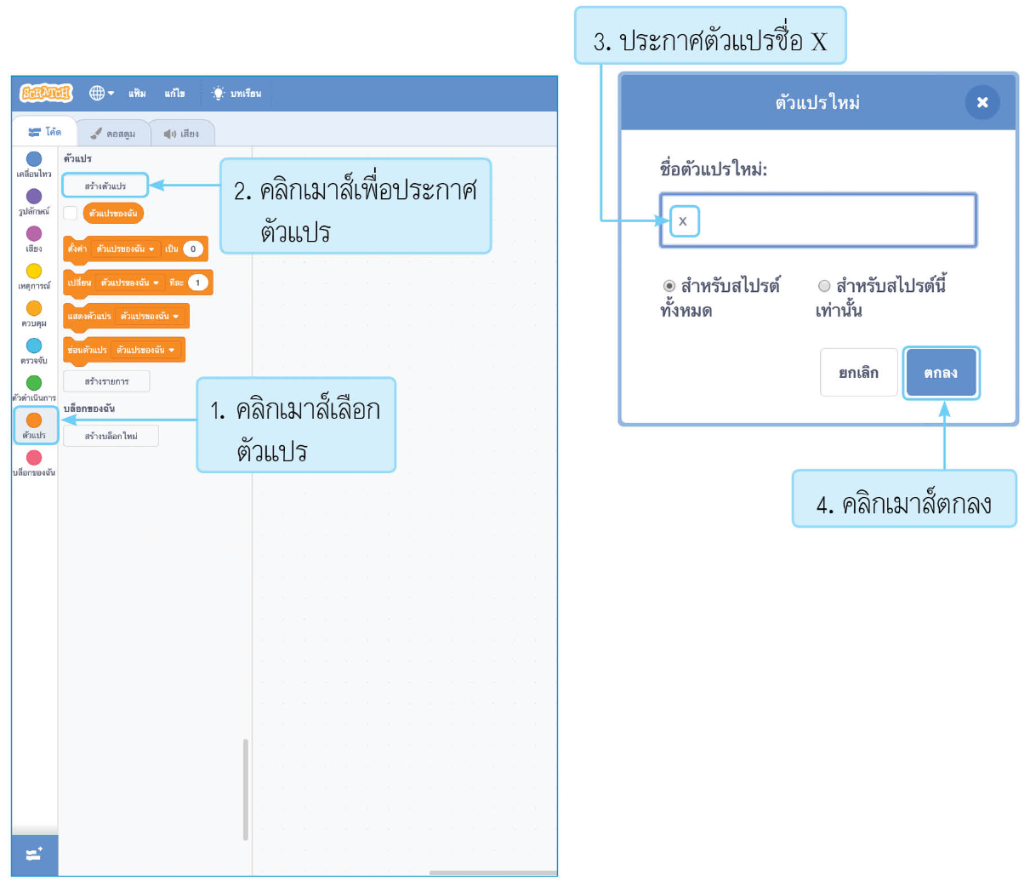
ตัวแปรและตัวดำเนินการทางคณิตศาสตร์
การประมวลผลของคอมพิวเตอร์จะต้องใช้หน่วยความจำในการเก็บข้อมูล เช่น การเขียนโปรแกรมประมวลผลทางคณิตศาสตร์ถ้าต้องการรับข้อมูลเข้าไปประมวลผล ข้อมูลที่ป้อนเข้าไปแต่ละค่าจะเก็บไว้ในหน่วยความจำ การแทนตำแหน่งของหน่วยความจำ แต่ละตำแหน่งจะใช้ตัวแปรเพื่อให้สะดวกในการอ้างอิง
การเขียนโปรแกรมด้วยโปรแกรม Scratch สามารถ ประกาศตัวแปรได้โดยเลือกกลุ่มคำสั่ง แล้วคลิกเมาส์เลือก จากนั้นจะแสดงหน้าโปรแกรม ให้สร้างชื่อตัวแปร ถ้าประกาศตัวแปรชื่อ x สามารถพิมพ์เข้าไปได้ แล้วคลิกเมาส์ ดังภาพ

Slide 30
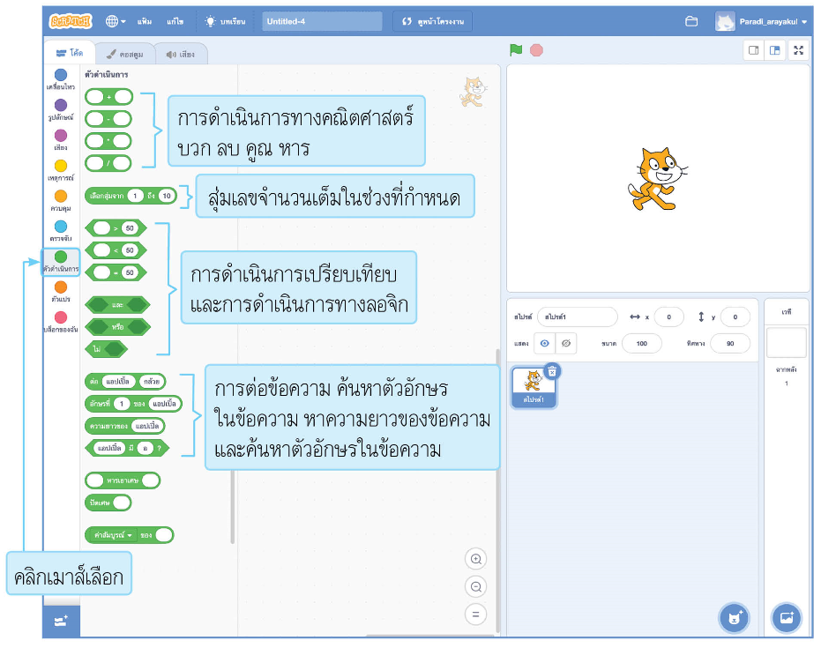
โปรแกรม Scratch สามารถเขียนให้คำนวณค่าทางคณิตศาสตร์และเปรียบเทียบค่าของข้อมูลได้ โดยเลือกกลุ่มคำสั่งตัวดำเนินการ ซึ่งมีบล็อกคำสั่งต่าง ๆ ดังนี้

Slide 31
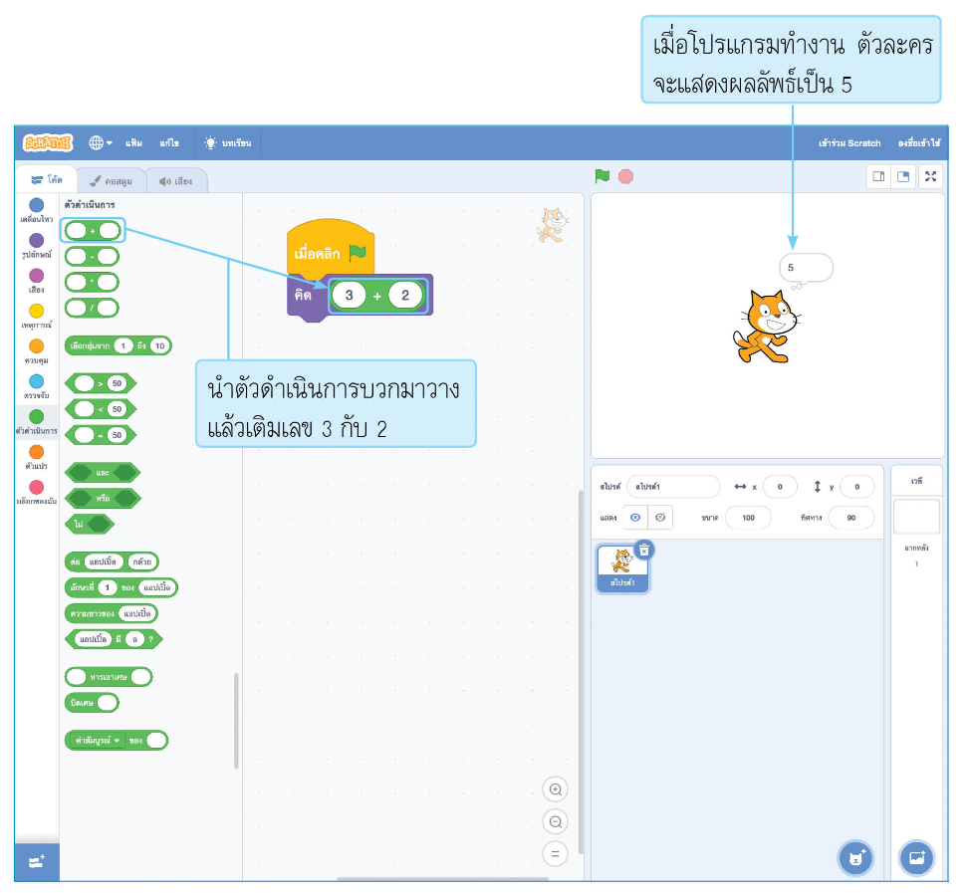
การเขียนโปรแกรมโดยทั่วไปจะต้องนำตัวดำเนินการมาใช้ร่วมกับคำสั่งอื่น ๆ โดยผลลัพธ์จากการดำเนินการจะถูกนำมาใช้งานต่อไป เช่น การแสดงผลลัพธ์การคิดของตัวละครโดยให้นำ 3 มาบวกกับ 2 เขียนโปรแกรมได้ ดังนี้

Slide 32
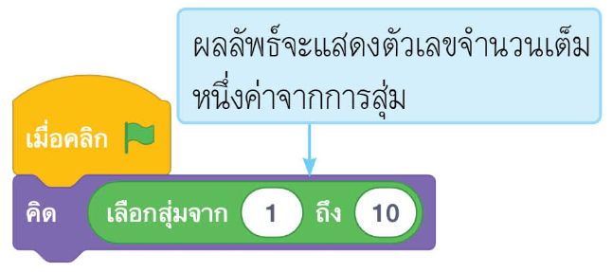
การสุ่มตัวเลข สามารถทำได้โดยใช้คำสั่งเลือกสุ่ม และกำหนดช่วงตัวเลขของการสุ่ม เช่น การสุ่มตัวเลข 1 ถึง 10 เขียนโปรแกรมได้ ดังนี้
การนำข้อความ 2 ข้อความมาต่อกัน ทำได้โดยนำบล็อกคำสั่ง มาใช้งาน เขียนโปรแกรมได้ ดังนี้

Slide 33
การดำเนินการทางลอจิกจะใช้ตัวดำเนินการบูลีน (Boolean expressions) ผลลัพธ์ที่ได้จะเป็น จริง หรือ เท็จ เช่น การนำค่าของตัวแปรมาเปรียบเทียบว่ามีค่าเท่ากับ มากกว่า หรือน้อยกว่าค่าที่กำหนดหรือไม่ เขียนโปรแกรมได้ ดังนี้
การกำหนดค่าให้ตัวแปร age ในโปรแกรม Scratch
การเปรียบเทียบตัวแปร age กับข้อมูลในโปรแกรม Scratch
เมื่อกำหนดค่าให้กับตัวแปร age แล้วสามารถนำมาเปรียบเทียบกับตัวแปร หรือค่าข้อมูลได้ทันที

Slide 34
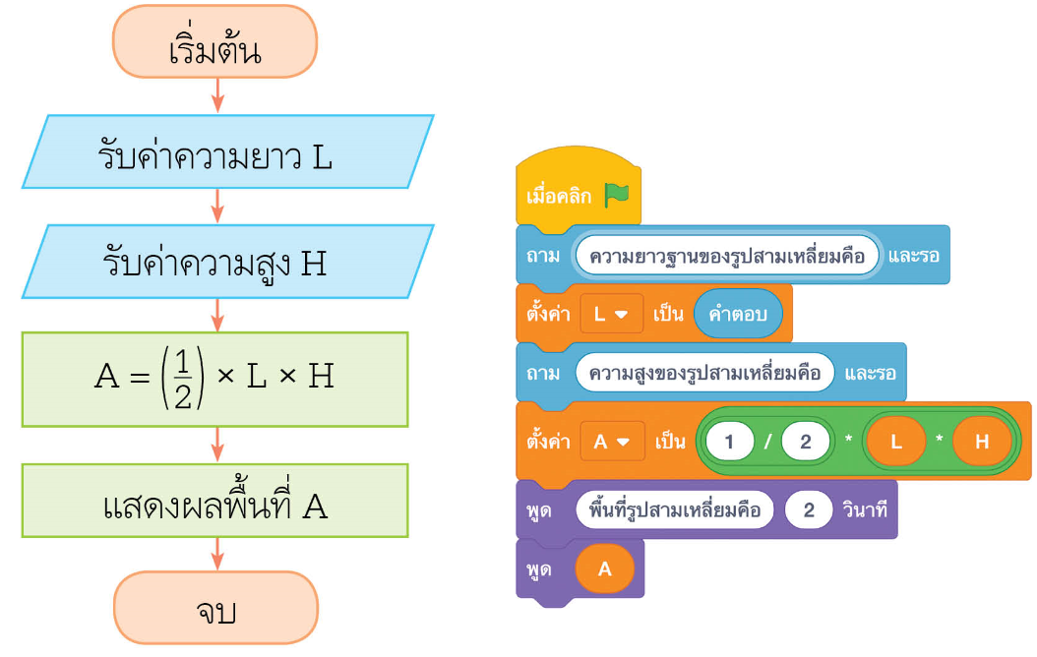
การเขียนโปรแกรมคำนวณพื้นที่รูปสามเหลี่ยม
เมื่อป้อนค่าความยาวฐานและความสูงของรูปสามเหลี่ยม ค่าที่ป้อนเข้าไปจะเก็บไว้ในตัวแปรแล้วนำมาประมวลผล ค่าที่ได้จากการประมวลผลจะเก็บไว้ในตัวแปรเพื่อนำมาแสดงผลทางจอภาพ สามารถเขียนโปรแกรมตามอัลกอริทึมหรือผังงาน ดังนี้
โดยเขียนอัลกอริทึมและโปรแกรมได้ ดังนี้
กำหนดให้
L สำหรับเก็บค่าความยาวฐานของรูปสามเหลี่ยม
H สำหรับเก็บค่าความสูงของรูปสามเหลี่ยม
A สำหรับเก็บพื้นที่จากการคำนวณ

Slide 35
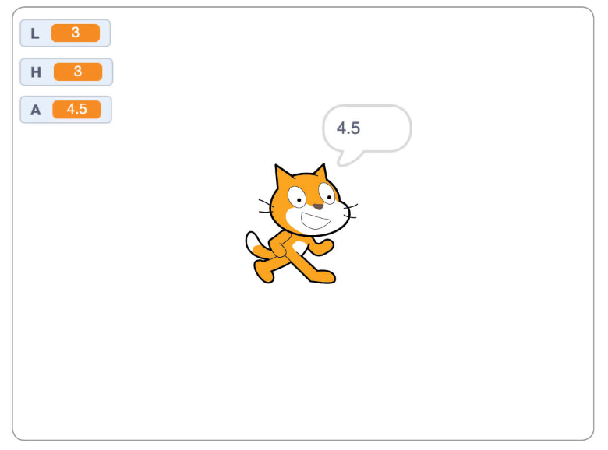
ทดลองรันโปรแกรมโดยป้อนค่าความยาวฐานเป็น 3 และป้อนค่าความสูงเป็น 3 จะพบว่าโปรแกรมคำนวณหาพื้นที่ได้เป็น 4.5 ดังภาพ
การทดลองรันโปรแกรมคำนวณพื้นที่รูปสามเหลี่ยม
การทำงานแบบวนซ้ำมักจะนำตัวแปรมาใช้ด้วย เช่น การนับค่า 1 ถึง 10 จะประกาศตัวแปรสำหรับเก็บค่าการนับ เมื่อโปรแกรมนับมาถึงค่าที่ต้องการจึงออกจากการนับหรือออกจากการทำซ้ำนั่นเอง

Slide 36
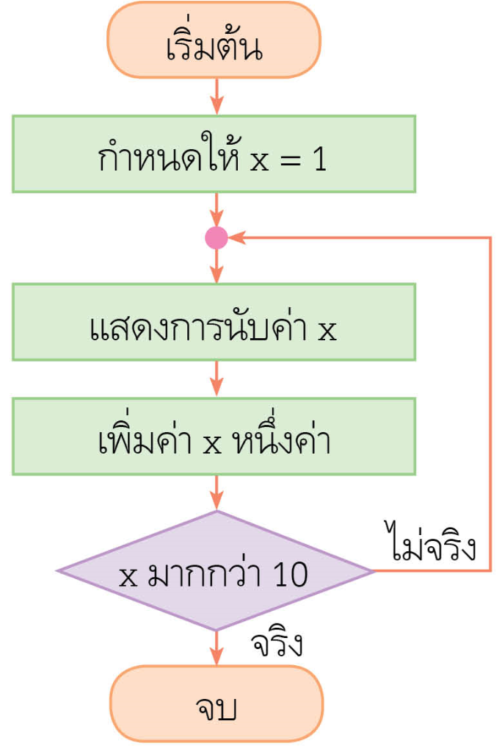
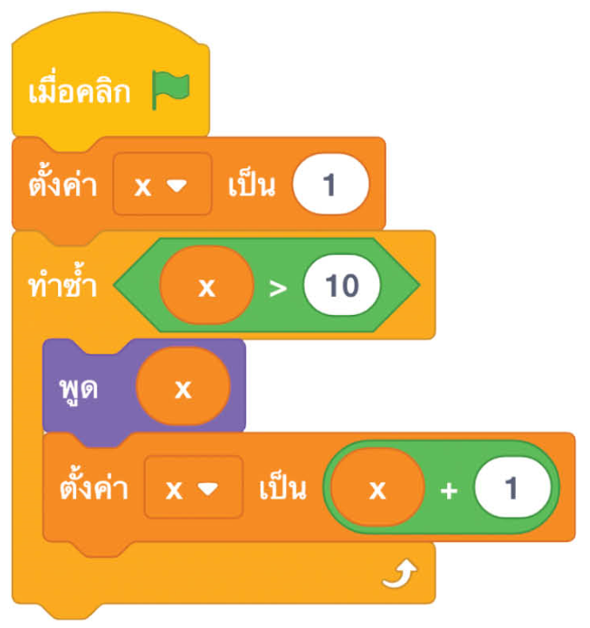
การเขียนโปรแกรมนับเลข 1 ถึง 10
การนับเลข 1 ถึง 10 จะเริ่มนับที่เลข 1 จากนั้นจะเพิ่มค่าในการนับครั้งละ 1 ค่าไปเรื่อย ๆ แบบวนซ้ำ ถ้าค่าที่เพิ่มเข้ามาแล้วทำให้ ค่านั้นเกิน 10 จริง ให้หยุดนับ การนับลักษณะนี้สามารถเขียนอัลกอริทึมและโปรแกรมได้ ดังนี้
เริ่มต้น
ให้ x เป็นตัวนับและให้ค่าเริ่มต้นเป็น 1
แสดงการนับค่า x
เพิ่มค่า x ขึ้น 1 ค่า (x=x+1)
ตรวจสอบค่า x เกิน 10 จริงหรือไม่
4.1 ถ้าไม่จริงกลับไปทำข้อ 2
4.2 ถ้าจริงทำคำสั่งต่อไป
จบ
โปรแกรมนับเลข 1 ถึง 10 ด้วย Scratch
ขั้นตอนการนับเลข 1 ถึง 10

Slide 37
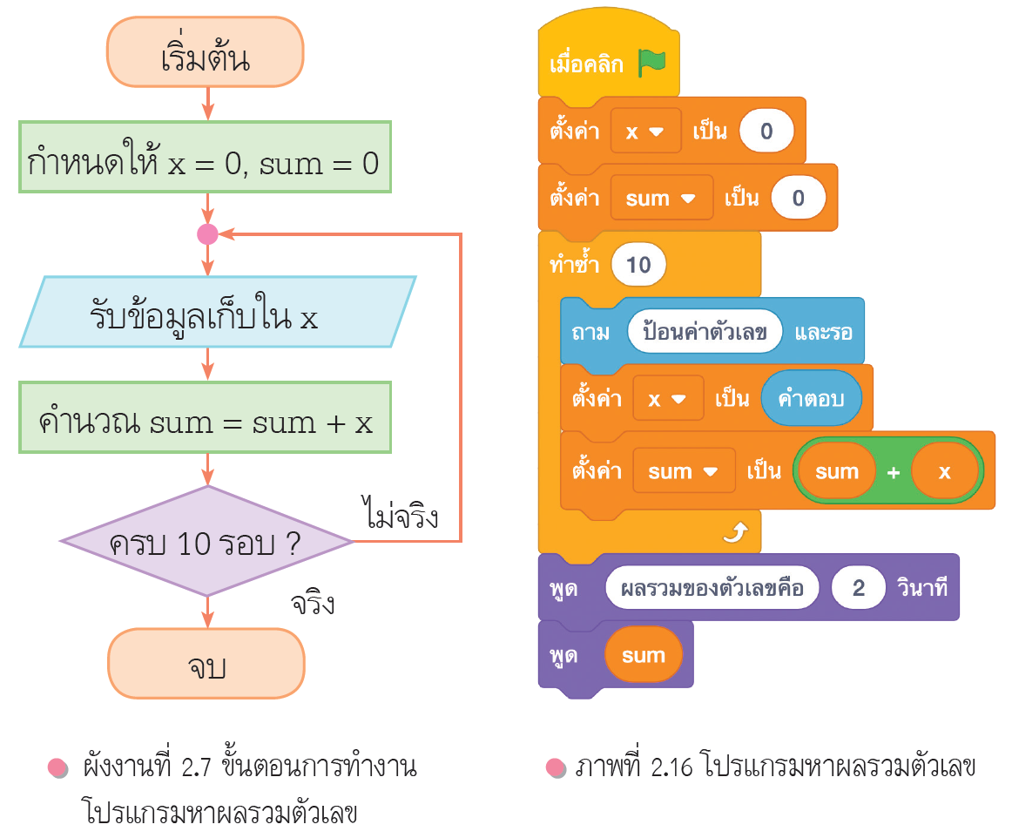
การเขียนโปรแกรมหาผลรวมตัวเลข
การหาค่าผลรวมของตัวเลขที่ป้อนเข้าไปทางคีย์บอร์ดเป็นการเขียนโปรแกรมแบบวนซ้ำ จากอัลกอริทึมจะพบว่า ถ้าต้องการหาค่าผลรวมตัวเลข 10 จำนวน จะต้องวนซ้ำ 10 ครั้ง โดยมีตัวแปรสำหรับนับการวนซ้ำ แต่สำหรับการเขียนโปรแกรมด้วย Scratch มีคำสั่งวนซ้ำที่กำหนดจำนวนครั้งของการวนซ้ำได้ จึงสามารถนำมาใช้สำหรับทำซ้ำตามจำนวนครั้งที่กำหนดได้ทันที ดังนั้น โปรแกรมจึงประกาศตัวแปรเพียง 2 ตัว คือ
โดยเขียนอัลกอริทึมและโปรแกรมได้ ดังนี้
x สำหรับเก็บค่าตัวเลขที่ป้อนเข้าไป
sum สำหรับเก็บค่าผลรวมของตัวเลข

Slide 38
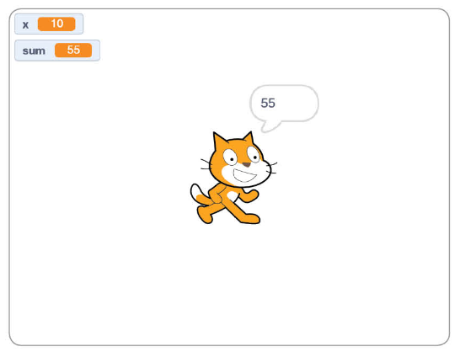
ทดลองรันโปรแกรมและป้อนค่าตัวเลข 1 ถึง 10 จะได้ผลรวมเป็น 55 ดังภาพ
การทดลองรันโปรแกรมหาผลรวมตัวเลข
ถ้าต้องการเขียนโปรแกรม ให้หาผลรวมของตัวเลข ที่ป้อนเข้าไปตามจำนวนครั้งที่กำหนด จะเขียนอัลกอริทึม และโปรแกรมได้อย่างไร
คำถามสำคัญ

Slide 39
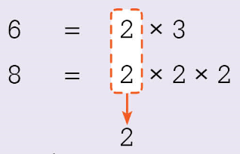
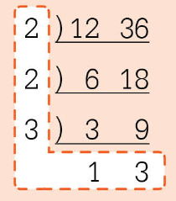
การหาตัวคูณร่วมน้อย
ตัวคูณร่วมน้อย หรือ ค.ร.น ของตัวเลขเป็นเลขจำนวนเต็มที่น้อยที่สุดที่ตัวเลขทั้งหมดสามารถหารได้ลงตัว วิธีการหาตัวคูณร่วมน้อย ทำได้หลายวิธี เช่น
การแยกตัวประกอบ
ถ้ามีตัวเลข 2 จำนวน คือ 6 กับ 8 การหา ค.ร.น ด้วยการแยกตัวประกอบทำได้ ดังนี้
นำตัวเลขที่เหมือนกันออกมา แล้วคูณกับตัวเลขที่เหลือของจำนวนเต็มทั้งสองค่า ดังนั้น จะได้ตัวประกอบ ของ 6 กับ 8 คือ 2 x 3 x 2 x 2 = 24
การใช้วิธีการหาร
ถ้ามีตัวเลข 2 จำนวน คือ 12 กับ 36 การหา ค.ร.น ด้วยวิธีการหารทำได้ดังนี้
นำตัวหารและเศษมาคูณกันจะได้ 2 x 2 x 3 x 1 x 3 = 36

Slide 40
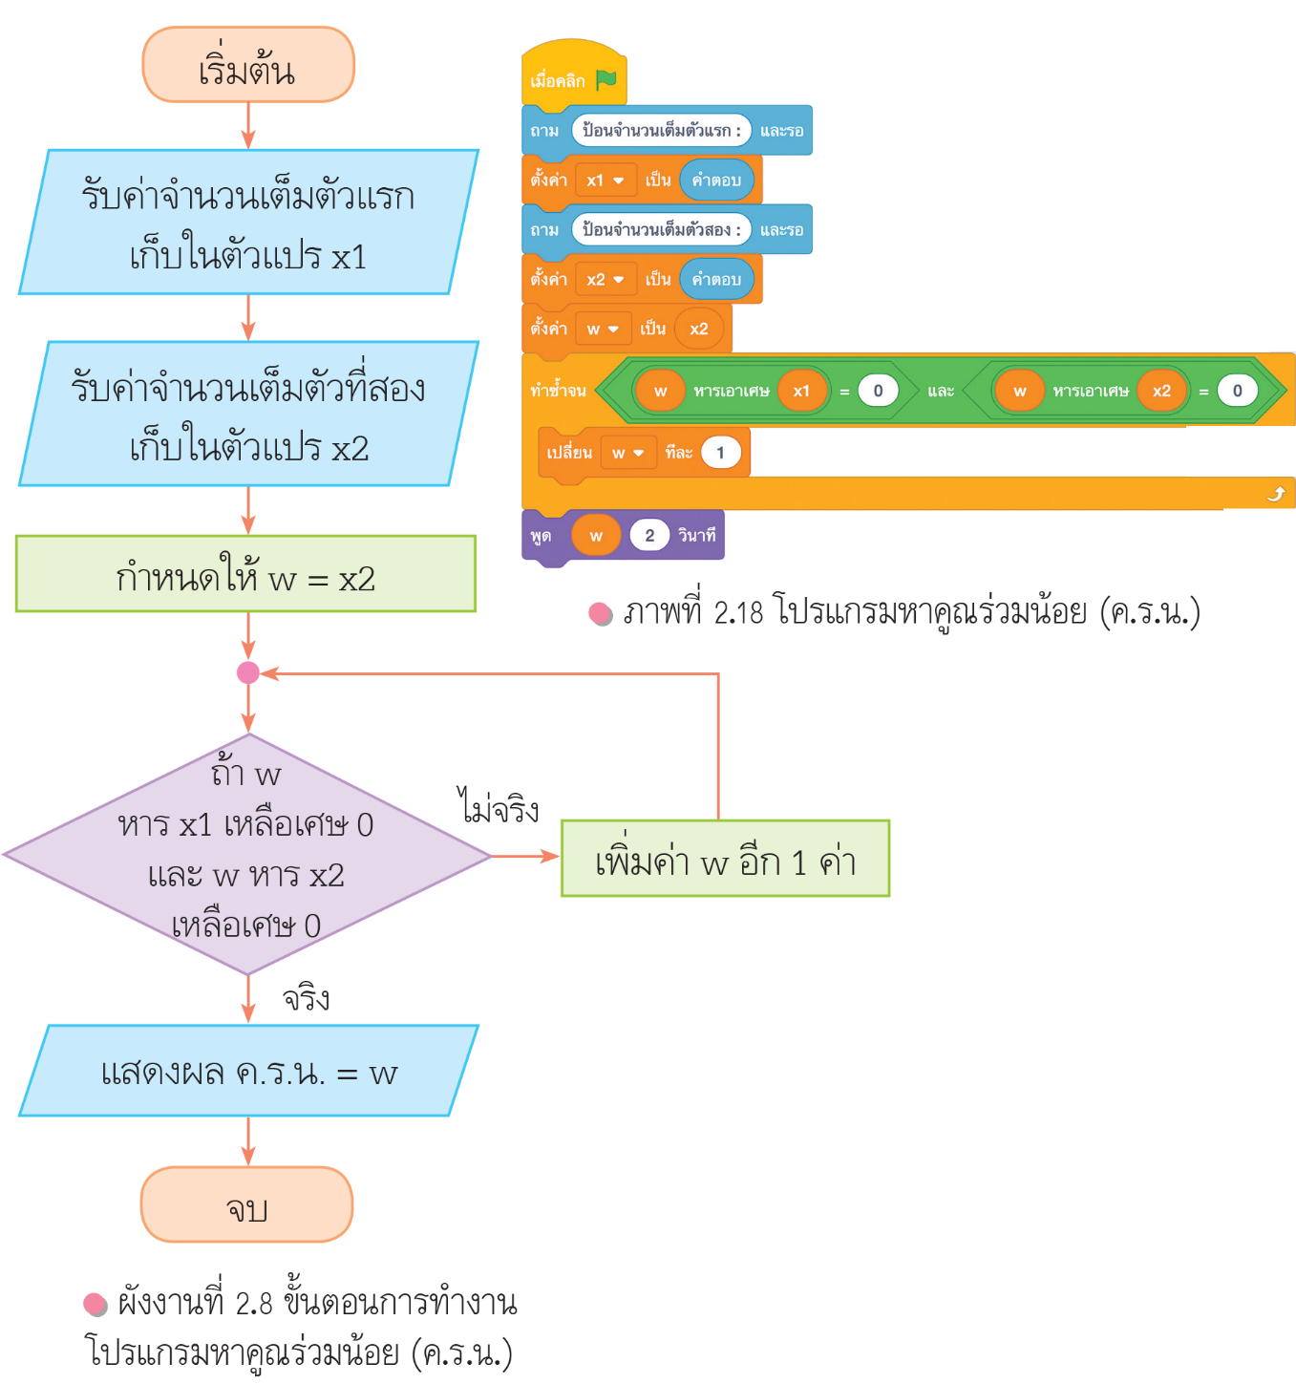
สำหรับการเขียนโปรแกรมคอมพิวเตอร์นั้นการหาค่าตัวเลขที่หารจำนวนเต็ม ทั้งสองค่าได้ลงตัวอาจใช้วิธีการวนซ้ำไปเรื่อย ๆ แล้วเพิ่มค่าตัวหารขึ้นจนพบค่าที่หารแล้วเหลือเศษเป็นศูนย์หรือหารได้ลงตัว โดยเขียนอัลกอริทึมและโปรแกรมได้ ดังภาพ

Slide 41
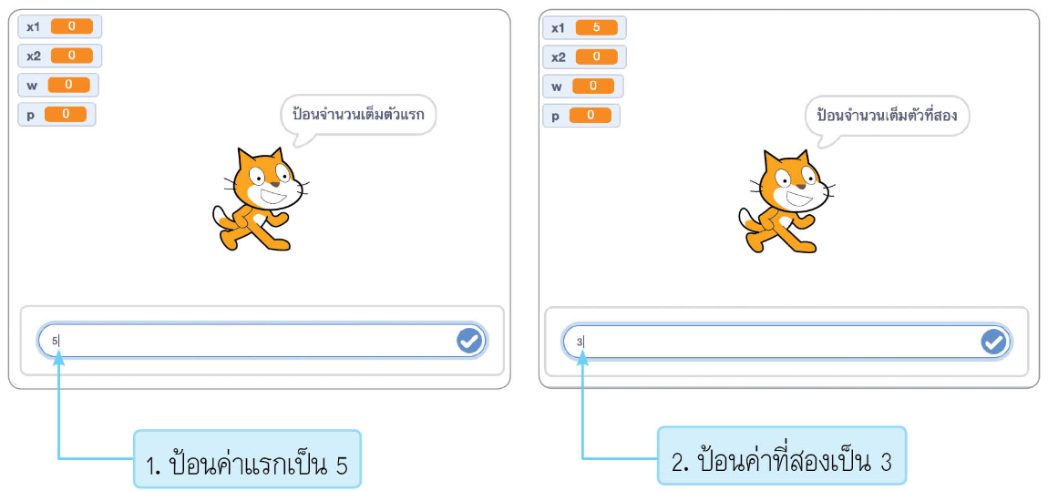
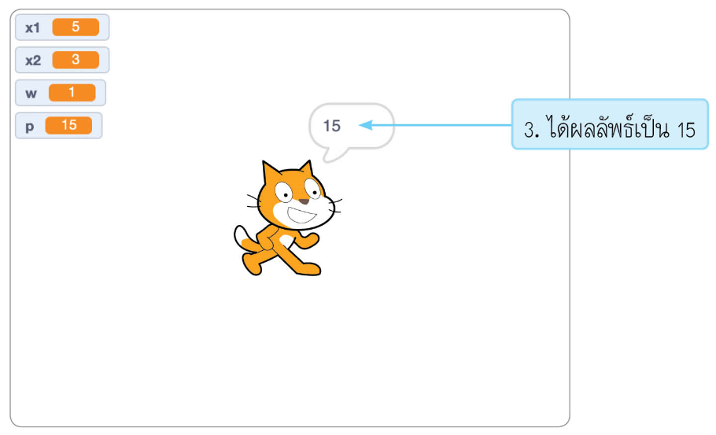
ทดลองรันโปรแกรมโดยป้อนค่าแรกเป็น 5 และป้อนค่าที่สองเป็น 3 ค่าตัวคูณร่วมน้อย หรือ ค.ร.น. ที่ได้ คือ 15
การทดลองรันโปรแกรมคูณร่วมน้อย หรือ ค.ร.น.

Slide 42
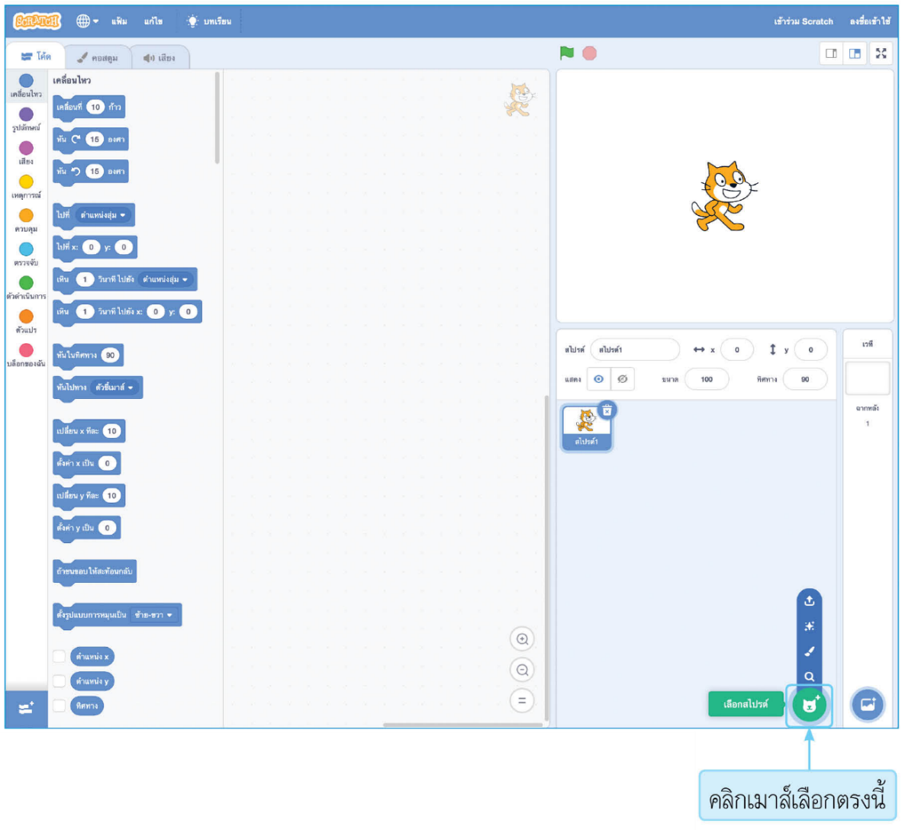
การเขียนโปรแกรมตัวละครเปลี่ยนท่าทาง
ตัวละครหรือสไปรต์ของโปรแกรม Scratch สามารถเปลี่ยนภาพได้โดยใช้การเปลี่ยนคอสตูมหรือลักษณะของตัวละคร สำหรับตัวละครของโปรแกรมเราสามารถวาดขึ้นมาเองหรือนำรูปแบบที่มีอยู่แล้วมาใช้ได้
เปิดโปรแกรม Scratch แล้วคลิกเมาส์

Slide 43
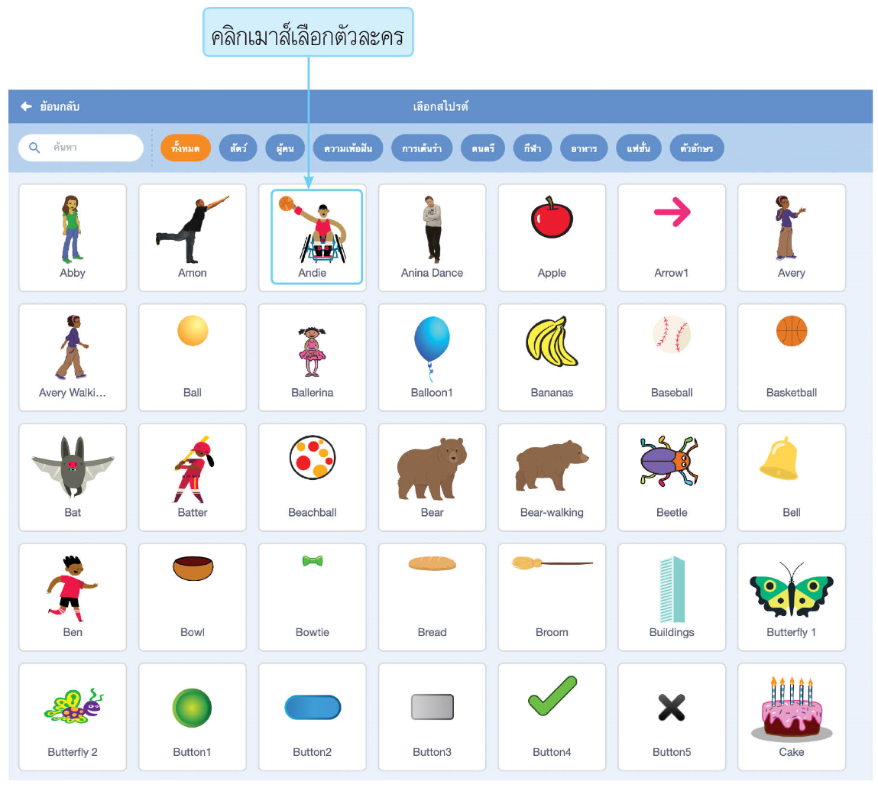
โปรแกรมจะแสดงตัวละครทั้งหมด ให้ทดลองคลิกเมาส์เลือกตัวละคร ชื่อ Andie ดังภาพ
การเลือกตัวละคร Andie ในโปรแกรม Scratch

Slide 44
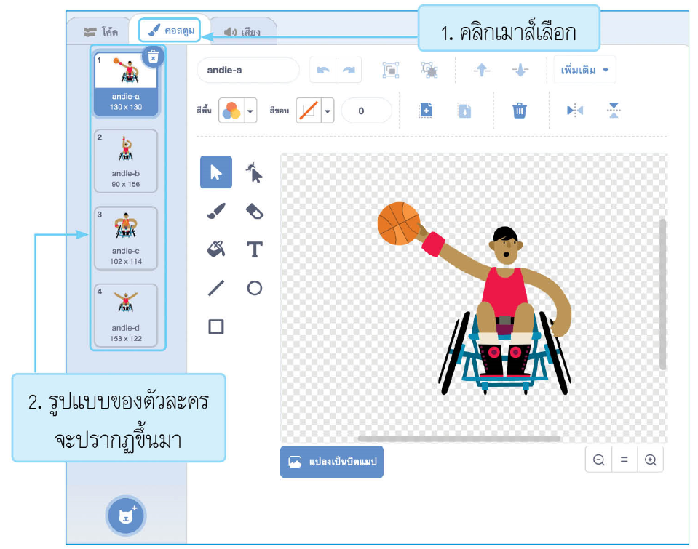
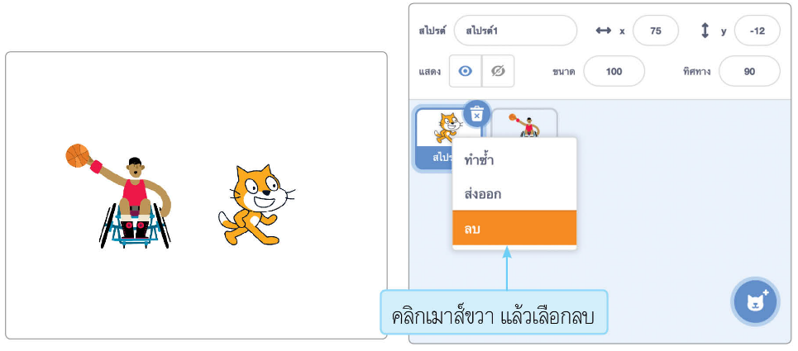
เมื่อเลือกตัวละครแล้ว ตัวละครที่เลือกจะแสดงบนเวที เราสามารถลบตัวละครที่ไม่ต้องการออกไปได้ด้วยคำสั่ง ดังภาพ
คลิกเมาส์ที่ จะพบรูปแบบของตัวละคร 4 รูปแบบ ดังภาพ

Slide 45
เขียนโปรแกรมให้เปลี่ยนรูปร่างตัวละครโดยการสุ่ม ดังอัลกอริทึมต่อไปนี้ แล้วเขียนโปรแกรม โดยการนำบล็อกคำสั่ง มาวางในคำสั่งวนซ้ำตลอด ซึ่งจะวนซ้ำไปตลอดไม่มีที่สิ้นสุด ดังภาพ
ขั้นตอนการเปลี่ยนรูปร่างตัวละคร

Slide 46
เปลี่ยนรูปแบบคอสตูมด้วยการสุ่ม โดยนำบล็อกคำสั่ง มาวางในบล็อกคำสั่งดังภาพ จากนั้นนำบล็อกคำสั่ง มาวางเพื่อหน่วงเวลาให้ช้าลง
เมื่อทดลองให้โปรแกรมทำงานจะพบรูปร่างตัวละครเปลี่ยนไปมา
หยุดโปรแกรมโดยคลิกที่
ผลการทดลองรันโปรแกรมเปลี่ยนรูปร่างตัวละครในโปรแกรม Scratch

Slide 47
การเขียนโปรแกรมเคลื่อนที่แบบมีเงื่อนไข
กิจกรรมนี้จะเขียนโปรแกรมแบบวนซ้ำตลอด แล้วใช้ตัวแปรในการเปลี่ยนจำนวนขั้น โดยมีการตรวจสอบเงื่อนไข ถ้าชนขอบของเวที ให้ตัวละครสะท้อนกลับแล้วเดินหน้าต่อ โดยทำซ้ำไปเรื่อย ๆ
ประกาศตัวแปรชื่อ step แล้วกำหนดจำนวนก้าวของการเคลื่อนที่เป็น 10 ทดลองเขียนโปรแกรม ดังภาพ

Slide 48
ทดลองให้ตัวแปร step มีค่าเปลี่ยนไป โดยการวนซ้ำแต่ละครั้งจะเพิ่มขึ้น 1 ค่า ดังภาพ

Slide 49
การพัฒนาโปรแกรม
การพัฒนาเกม
การพัฒนาเกมคอมพิวเตอร์นับว่า เป็นงานที่ต้องใช้ความรู้หลากหลายด้าน เช่น การออกแบบเกม การออกแบบ เนื้อเรื่อง การเขียนโปรแกรมสุ่มตัวเลข และการทำตามเงื่อนไขต่าง ๆ
เกมส่วนใหญ่มักจะมีการสุ่มภาพหรือสุ่มตัวละครต่าง ๆ แล้วนำมาแสดงเป็นแอนิเมชัน ตัวอย่างของการทำแอนิเมชัน เช่น การแสดงตัวละครแล้วเปลี่ยนภาพของตัวละครเป็นรูปร่างต่าง ๆ
ถ้านักเรียนสามารถสร้างเกมคอมพิวเตอร์ได้ นักเรียนจะสร้างเกมอะไร เพราะเหตุใดจึงสร้างเกมนั้น
คำถามสำคัญ

Slide 50
x
-
+
กิจกรรมที่ 2.5 เกมทายตัวเลข
เกมทายตัวเลขจะเป็นการรับตัวเลขที่ผู้เล่นป้อนเข้าไป แล้วเปรียบเทียบกับตัวเลขที่คอมพิวเตอร์สุ่ม ถ้าค่าตรงกันแสดงว่าทายได้ถูกต้อง นักเรียนสามารถออกแบบเกมง่าย ๆ ได้ตามขั้นตอนต่อไปนี้
สร้างตัวละครเป็นตัวเลขขึ้นมาตั้งแต่ 1 ถึง 5 โดยคลิกเมาส์เลือกที่ โปรแกรมจะแสดงหน้าโปรแกรมสำหรับวาดภาพ ให้เลือกที่พิมพ์ แล้วพิมพ์ตัวเลข 1 ลงไป

Slide 51
คลิกเมาส์ขวาที่ตัวละคร แล้วเลือกทำซ้ำ จากนั้นทำซ้ำทั้งหมด 5 ครั้ง

Slide 52
คลิกเมาส์ที่คอสตูม 2 ซึ่งเป็นรูปร่างของตัวละครภาพต่อไปแล้วแก้ตัวเลขเป็น 2
แก้คอสตูมของตัวละครทั้งหมดเป็น 1 ถึง 5 จะได้ ดังภาพ

Slide 53
คลิกเมาส์เลือก แล้วเขียนโปรแกรม โดยคลิกตัวละครแล้วแสดงการเปลี่ยนภาพอย่างรวดเร็วจำนวน 10 ครั้ง นำการทำซ้ำจำนวน 10 ครั้งมาใช้ แล้วให้เปลี่ยนคอสตูมด้วยการสุ่มตัวเลข 1 ถึง 5 ดังภาพ

Slide 54
ออกแบบโปรแกรมเกมทายตัวเลข โดยให้ผู้เล่นป้อนตัวเลขเข้าไป เป็นตัวเลขระหว่าง 1 ถึง 5 ถ้าค่าที่สุ่มถูกต้อง ให้ระบบแจ้งว่า “ถูกต้อง” ถ้าไม่ถูกต้องให้ระบบแจ้งว่า “ไม่ถูกต้อง ลองใหม่อีกครั้ง” โจทย์นี้สามารถวิเคราะห์ปัญหาได้ ดังนี้
วิเคราะห์ปัญหา
ต้องการทายตัวเลขจากการสุ่ม โดยเทียบตัวเลขที่ป้อนเข้าไปกับตัวเลขที่สุ่ม
ข้อมูลนำเข้า ป้อนค่าตัวเลขระหว่าง 1 ถึง 5
การประมวลผล สุ่มตัวเลขระหว่าง 1 ถึง 5 แล้วเปรียบเทียบกับค่าที่ผู้เล่นป้อนเข้าไป
ข้อมูลส่งออก แสดงผลการทายตัวเลข
จากการวิเคราะห์ปัญหา อาจเขียนโปรแกรมให้คอมพิวเตอร์ถาม แล้วรับค่ามาเก็บไว้ในตัวแปร จากนั้นนำตัวแปรมาเปรียบเทียบ กับค่าจากการสุ่ม สามารถเขียนอัลกอริทึมได้ ดังนี้

Slide 55
เริ่มต้น
ให้โปรแกรมแจ้งให้ป้อนตัวเลข
ป้อนค่าตัวเลขมาเก็บในตัวแปร
แสดงภาพตัวเลขเคลื่อนไหว
แสดงภาพตัวเลขจากการสุ่ม
เปรียบเทียบค่าที่สุ่มกับค่าในตัวแปร
5.1 ถ้าค่าตรงกันแสดง ถูกต้อง
5.2 ถ้าค่าไม่ตรงกันแสดง ไม่ถูกต้อง ลองใหม่อีกครั้ง
จบ

Slide 57
ทดลองรันโปรแกรม โดยคลิกเมาส์ที่ตัวเลข โปรแกรมจะให้ป้อนตัวเลขเข้าไป เช่น ตัวเลข 3 แล้วสังเกตคำตอบ

Slide 58
x
-
+
กิจกรรมที่ 2.6 โปรแกรมฝึกพิมพ์
เกมฝึกพิมพ์ทำได้หลายวิธี สำหรับวิธีการง่าย ๆ อาจให้คอมพิวเตอร์สุ่มตัวอักษรขึ้นมา แล้วให้ผู้ใช้ลองพิมพ์ตัวอักษรเข้าไป โดยอาจนำโปรแกรมจากกิจกรรมทายตัวเลขมาเป็นแนวทางการพัฒนาได้ โดยทำตามขั้นตอนต่อไปนี้
สร้างตัวละครเป็นตัวอักษร โดยเลือก จากนั้นพิมพ์ A แล้วปรับสีและขนาดตามต้องการ

Slide 59
สำเนาตัวละครเพื่อสร้างคอสตูมจำนวน 26 ตัว จากนั้นแก้ไขให้เป็นตัวอักษรตั้งแต่ A ถึง Z

Slide 60
เขียนโปรแกรม โดยให้ทำงานเมื่อตัวละครถูกคลิก แล้วพูดว่า “ลองคลิกแล้วพิมพ์ตามฉัน” จากนั้นรอ 5 วินาที แล้วทำซ้ำจำนวน 50 ครั้ง ดังภาพ

Slide 61
เขียนโปรแกรมให้สุ่มตัวอักษร แล้วรอการพิมพ์ ดังภาพ
เมื่อทดลองรันโปรแกรม ตัวละครจะพูดว่า “พิมพ์” จากนั้นให้ผู้เล่นพิมพ์ตัวอักษรเข้าไปแล้วกด Enter
จากโปรแกรม จะพบว่าโปรแกรมนี้จะสุ่มตัวอักษรขึ้นมา ครั้งละ 1 ตัว แล้วรอการพิมพ์จำนวน 50 ครั้ง
ถ้าต้องการพัฒนาโปรแกรมให้รอการพิมพ์ เมื่อพิมพ์ถูก 1 ตัว ให้ได้คะแนน 1 คะแนน และเมื่อพิมพ์ผิดให้จบโปรแกรม โจทย์นี้จะเขียนอัลกอริทึม ได้อย่างไร

Slide 62
แบบพัฒนาทักษะในการทำข้อสอบปรนัยเพื่อประเมินผลตัวชี้วัด
หน่วยการเรียนรู้ที่ 2 การเขียนโปรแกรมเพื่อแก้ปัญหา
ข้อใดเกี่ยวข้องกับการทำงานของคอมพิวเตอร์มากที่สุด
ประมวลผลตามคำสั่งมนุษย์
นำข้อมูลจากอุปกรณ์เอาต์พุตมาประมวลผล
ประมวลผลตามระบบปฏิบัติการแล้วสั่งงานไปยังโปรแกรม
รับข้อมูลจากอุปกรณ์อินพุตมาประมวลผลแล้วส่งผลลัพธ์ออกไปทางเอาต์พุต
ตอบ 4)
เพราะการทำงานของคอมพิวเตอร์ แบ่งออกเป็น 3 ส่วน คือ รับข้อมูล จากอุปกรณ์อินพุตมาประมวลผล แล้วส่งผลลัพธ์ออกทางเอาต์พุต

Slide 63
1 2 3 4 5 6 7 8 9 10
การทำงานของคอมพิวเตอร์จะต้องทำงานกับข้อมูลที่อยู่ในหน่วยความจำ ข้อใดคือสิ่งที่คอมพิวเตอร์ใช้แทนค่าตำแหน่งหน่วยความจำ
ตัวแปร
ส่วนอินพุต
ส่วนประมวลผล
ตัวดำเนินการทางคณิตศาสตร์
ตอบ 1)
เพราะตัวแปรใช้แทนค่าตำแหน่งหน่วยความจำในคอมพิวเตอร์

Slide 64
1 2 3 4 5 6 7 8 9 10
ข้อใดคือการทำงานแบบเงื่อนไข
การทำงานแบบวนซ้ำตามจำนวนที่กำหนด
การทำงานตามคำสั่งต่อเนื่องกันไป
การรับข้อมูลเข้ามาประมวลผล
การคำนวณทางคณิตศาสตร์
ตอบ 1)
เพราะการทำงานแบบวนซ้ำตามจำนวนที่กำหนด เป็นการทำงานแบบมีเงื่อนไข ถ้าเงื่อนไขครบกำหนด ให้ออกจากการทำงานวนซ้ำ

Slide 65
1 2 3 4 5 6 7 8 9 10
โปรแกรม Scratch ใช้เขียนโปรแกรมในลักษณะใด
ใช้สั่งงานโดยการคลิกเมาส์
เป็นโปรแกรมประมวลผลคำ
เขียนคำสั่งในการสั่งงานโปรแกรม
เป็นโปรแกรมสำหรับใช้เขียนโปรแกรมด้วยการวางบล็อกคำสั่ง
ตอบ 4)
เพราะโปรแกรม Scratch เป็นการเขียนโปรแกรม ด้วยการวางบล็อกคำสั่ง

Slide 66
1 2 3 4 5 6 7 8 9 10
ข้อใดคือการทำงานตามคำสั่งต่อไปนี้
ตอบ 2)
เพราะข้อมูลที่รับมาจะถูกเก็บ ในบล็อกคำสั่ง
1) รับข้อมูลมาเก็บใน
2) รับข้อมูลมาเก็บใน
3) รับข้อมูลมาเก็บใน
4) รับข้อมูลมาเก็บใน

Slide 67
1 2 3 4 5 6 7 8 9 10
คำสั่งใดจะตรวจสอบเงื่อนไขก่อนการทำซ้ำ
ตอบ 1)
เพราะคำสั่งทำซ้ำจนจะมีเงื่อนไขกำหนดอยู่ เช่น ทำซ้ำจน x = 10 เมื่อเงื่อนไขครบ หรือเป็นจริงก็จะออกจากการทำซ้ำ

Slide 68
1 2 3 4 5 6 7 8 9 10
จงหาค่า x จากการทำงานต่อไปนี้
14
16
18
20
ตอบ 3)
เพราะ y = 3 เมื่อแทนค่าบล็อกคำสั่งสุดท้ายจะได้ x = 3 × 2 × 3 จะได้คำตอบเป็น 18

Slide 69
1 2 3 4 5 6 7 8 9 10
8. เมื่อป้อนค่าตัวเลข 5 ในโปรแกรม จำนวน 10 ครั้ง จะแสดงผลลัพธ์ใดออกมา
25
50
75
100
ตอบ 2)
เพราะเป็นโปรแกรมหาผลรวมตัวเลข 10 จำนวน เมื่อป้อนค่าตัวเลข 5 จำนวน 10 ครั้งโปรแกรมจะนำ ตัวเลข 5 มาบวกกันทั้งหมด 10 ครั้ง ซึ่งเท่ากับ 50 นั่นเอง

Slide 70
1 2 3 4 5 6 7 8 9 10
การเขียนโปรแกรมลักษณะใดต้องใช้วิธีแบบวนซ้ำ
การคำนวณพื้นที่สี่เหลี่ยม
การคำนวณพื้นที่สามเหลี่ยม
การเขียนโปรแกรมหาตัวคูณร่วมน้อย
การตรวจสอบตัวเลขว่าเป็นเลขคู่หรือไม่
ตอบ 3)
เพราะจะทำงานวนซ้ำของเงื่อนไขหารลงตัว

Slide 71
1 2 3 4 5 6 7 8 9 10
การตรวจสอบแก้ไขข้อผิดพลาดของโปรแกรมควรทำลักษณะใด
ตรวจสอบค่าในตัวแปร
ตัดตัวแปรที่ไม่ต้องการออกไป
ตรวจสอบการทำงานทีละคำสั่ง
ตรวจสอบความถูกต้องของผลลัพธ์สุดท้าย
ตอบ 3)
เพราะการตรวจสอบแก้ไขข้อผิดพลาด จะตรวจสอบการทำงานทีละคำสั่ง จากบนลงล่าง

